Slide 1


SEESUN
TEAM : A-EYE
김진원 민채정 박희원 이동재 이찬주
Notes:
안녕하세요, A-eye조 발표자 XXX입니다. 세상을 밝혀주는 따뜻한 서비스 시선을 소개드리겠습니다.

Slide 2
CONTENTS
01.
프로젝트 배경
02.
프로젝트 팀 구성 및 역할
03.
프로젝트 수행 절차 및 방법
04.
프로젝트 수행 결과
05.
향후 계획 및 느낀 점
Notes:
다음의 순서로 발표를 진행하겠습니다.

Slide 3
01.
01.
프로젝트 배경

Slide 4

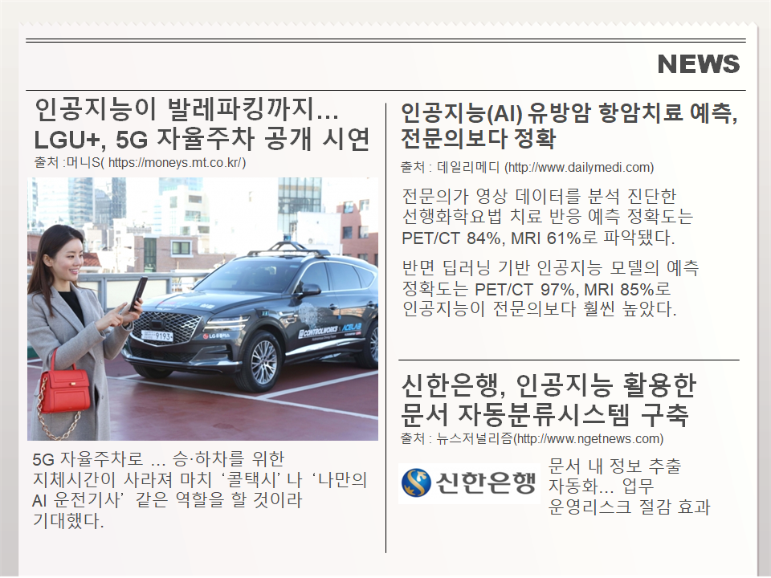
01.
프로젝트 배경
01.
프로젝트 배경
기술 발전의 긍정적인 효과
Notes:
기술은 우리를 좀 더 편한 세상으로 인도합니다. 인공지능 분야의 발전은 우리의 삶을 상상하지 못한 방향으로 발전시키고 있습니다.

Slide 5

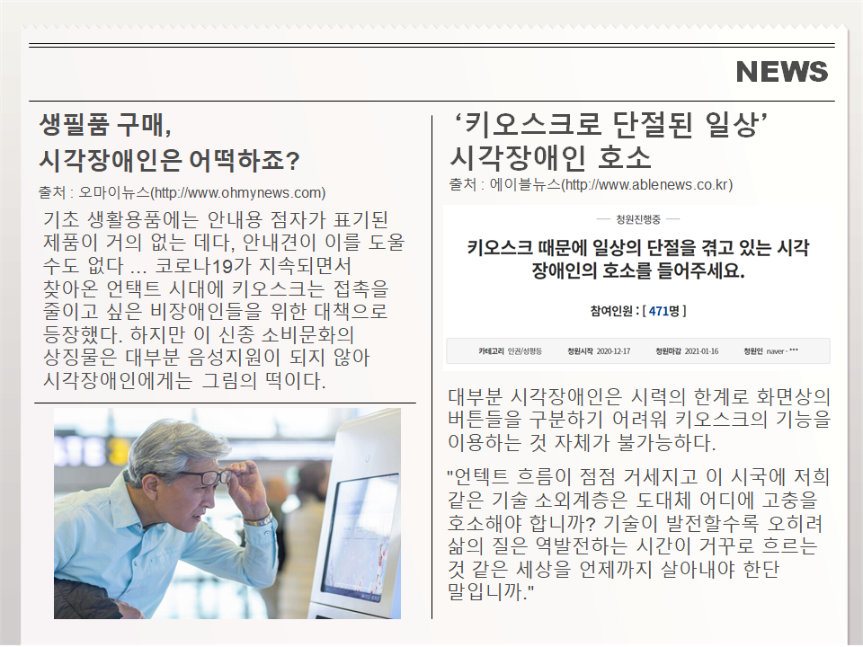
01.
프로젝트 배경
01.
프로젝트 배경
기술 발전의 부정적인 효과
Notes:
하지만 기술의 발전은 불편함을 야기하기도 합니다. 바로 시각장애인, 시니어 같은 분들을 생각해볼 수 있는데요, 이렇게 기술에서 소외된 분들을 무시한 채 혁신을 향해 나아가는 것은 새로운 단절을 가지고 올 것입니다.

Slide 6

01.
프로젝트 배경
01.
프로젝트 배경
프로젝트 목적
시선 (See:Sun)
Notes:
저희 A-eye조는 지난 5.5개월 동안 배운 딥러닝 기술을 바탕으로 웹앱 서비스 “시선”을 개발했습니다. 세상을 바라보는 것에 어려움을 겪는 분들의 눈이 되어 도움을 드리고자 하는 저희의 소망을 담아 "시선"이라고 이름을 지었습니다.

Slide 7



01.
프로젝트 배경
01.
프로젝트 배경
훈련 내용과의 연관성
음성인식
사물인식
텍스트인식
Notes:
시선은 크게 3가지 기능을 가지고 있습니다. 음성 인식, 사물 인식, 그리고 텍스트 인식인데요, 자세한 프로젝트 구조에 대해 설명드리겠습니다.

Slide 8
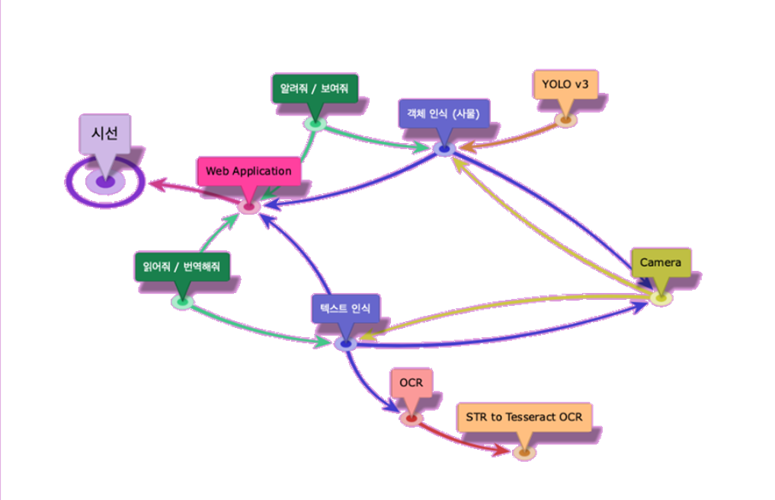
01.
프로젝트 배경
01.
프로젝트 배경
프로젝트 구성요소
보여줘
읽어줘
Notes:
저희는 딥러닝 모델과 기술들을 실제 사용자에게 서비스를 제공하는 형태까지 구현하는 것을 목표로 삼았습니다. 따라서 저희 서비스인 시선은 웹 어플리케이션 형태로 제공됩니다.
우선, 웹 어플리케이션을 켜면 카메라가 켜집니다. 그리고 사용자는 음성 명령을 통해 사물 인식 또는 텍스트 인식 기능을 작동시킵니다.
음성 인식은 naver, kakao api를 사용했고, 사물 인식을 yolo, 텍스트 인식은 opencv와 pytesseract를 사용했습니다. 웹 어플리케이션은 flask를 활용하여 구현했습니다.

Slide 9
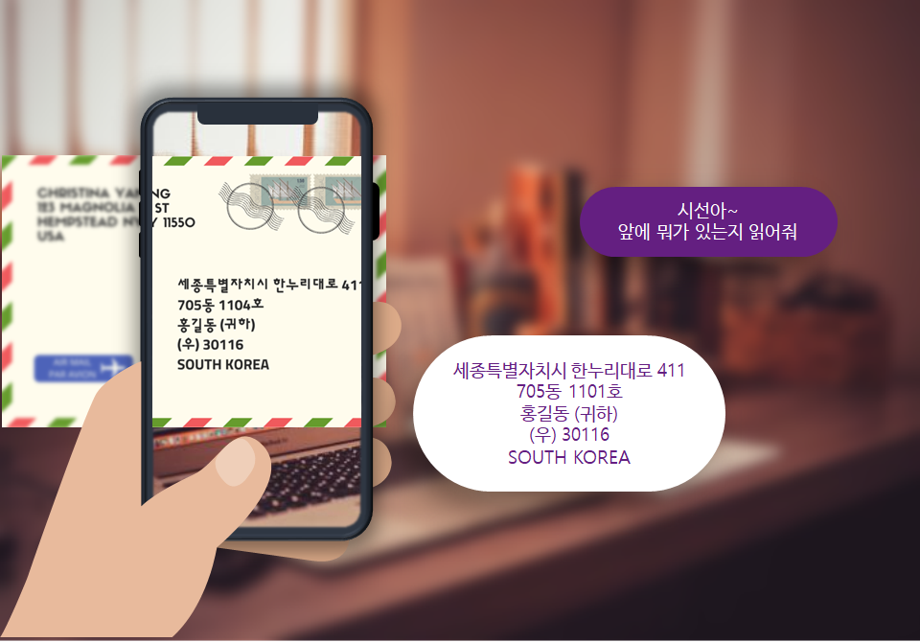
01.
프로젝트 배경
01.
프로젝트 배경
프로젝트 컨셉 1 : Text Recognition
Notes:
시선의 텍스트 인식 기능의 프로토 타입입니다.

Slide 10
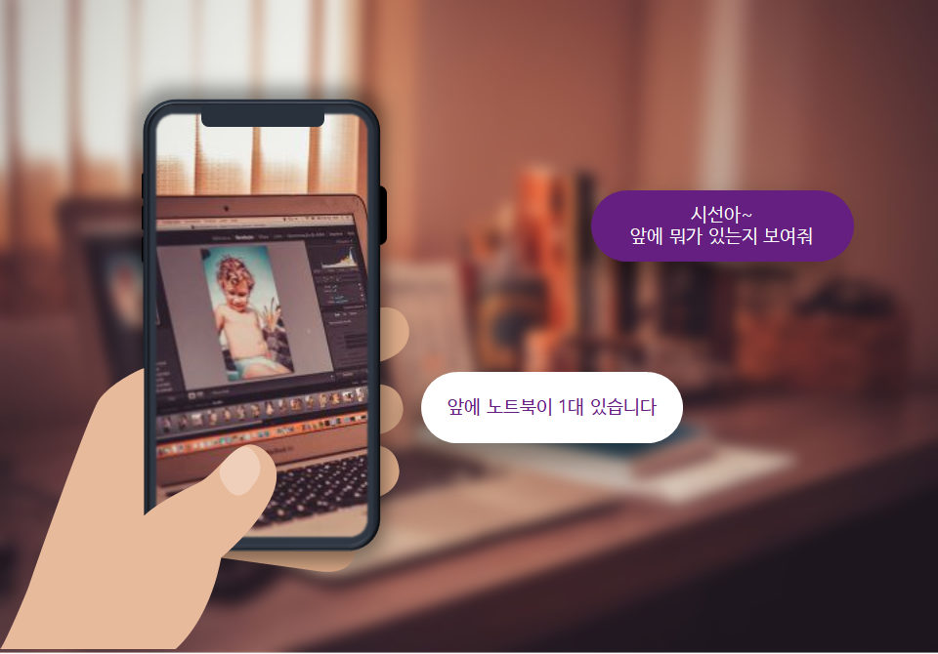
01.
프로젝트 배경
01.
프로젝트 배경
프로젝트 컨셉1 : Object Detection
Notes:
시선의 사물 인식 기능의 프로토 타입입니다.

Slide 11
01.
프로젝트 배경
01.
프로젝트 배경
기대효과
시각
장애인
디지털소외계층이나 시각장애인
혹은 라식,라섹 수술 후 회복이 필요한 사람
유아,노인과 같이 사물 및 글자 인식에 있어서
불편함을 호소하는 분들에게 편리함을 제공합니다.
노인
안구
질환
환자
유아
타겟층
Notes:
저희 프로젝트의 기대효과로 다음과 같은 분들의 시야에 도우미가 되는 것을 삼았습니다.

Slide 12
02.
02.
프로젝트 팀 구성 및 역할

Slide 13
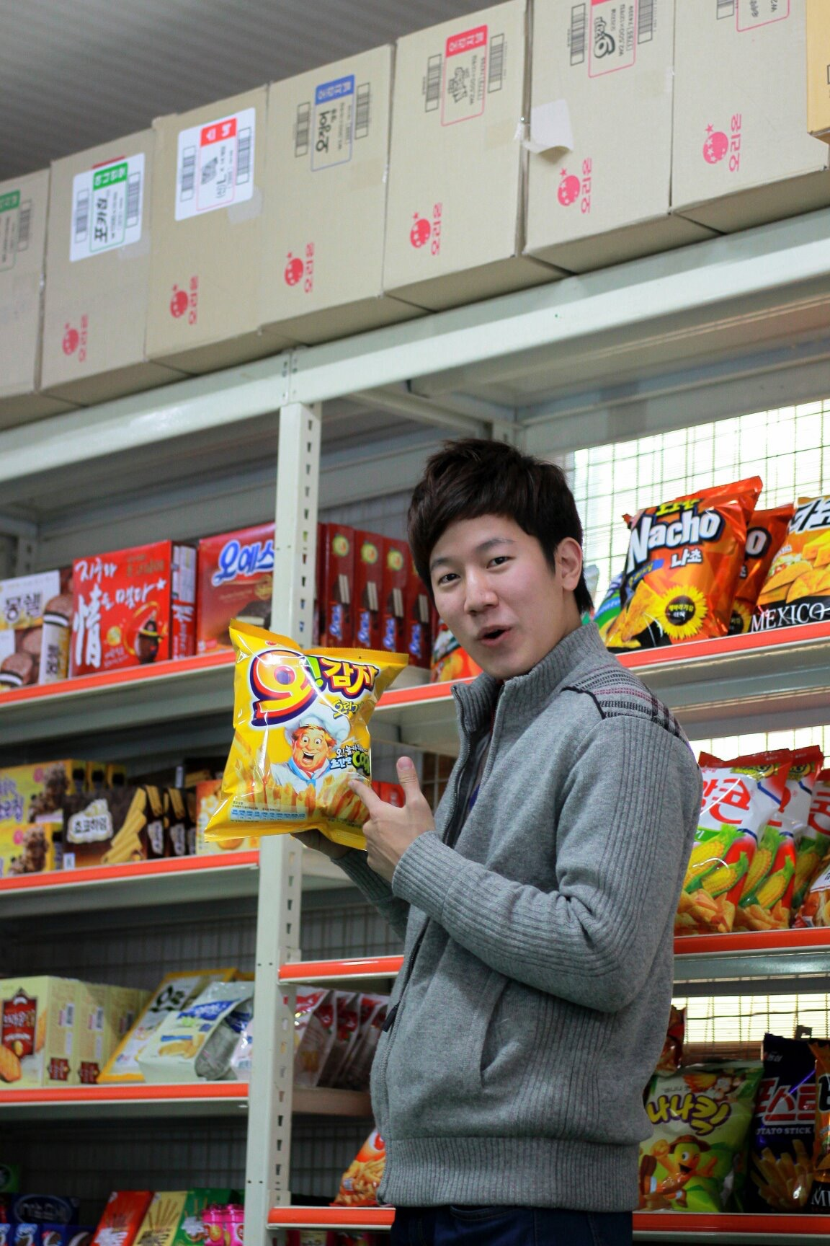
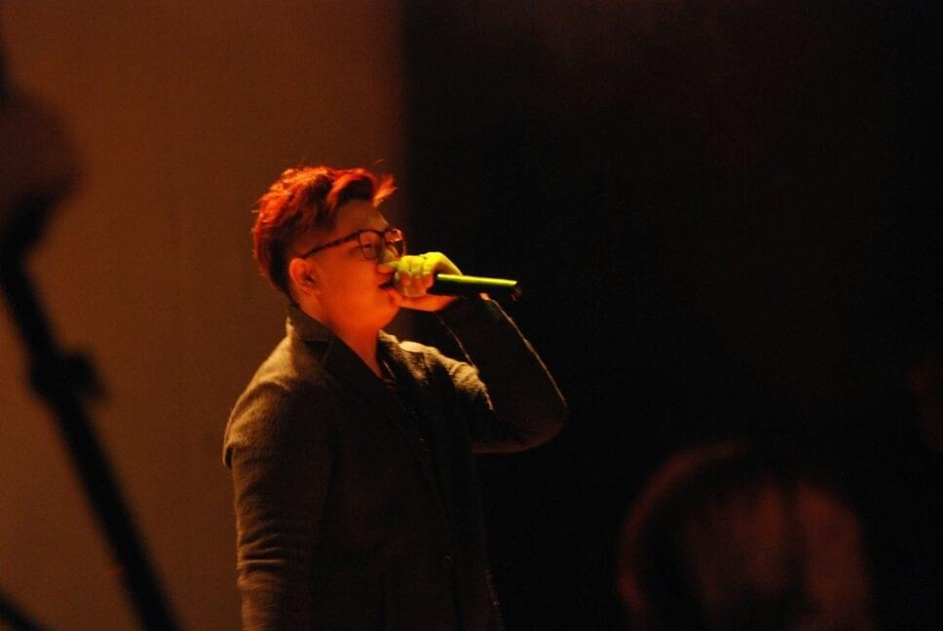
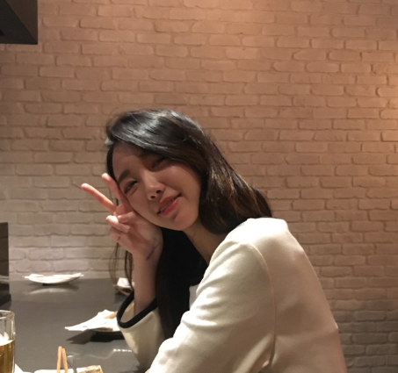
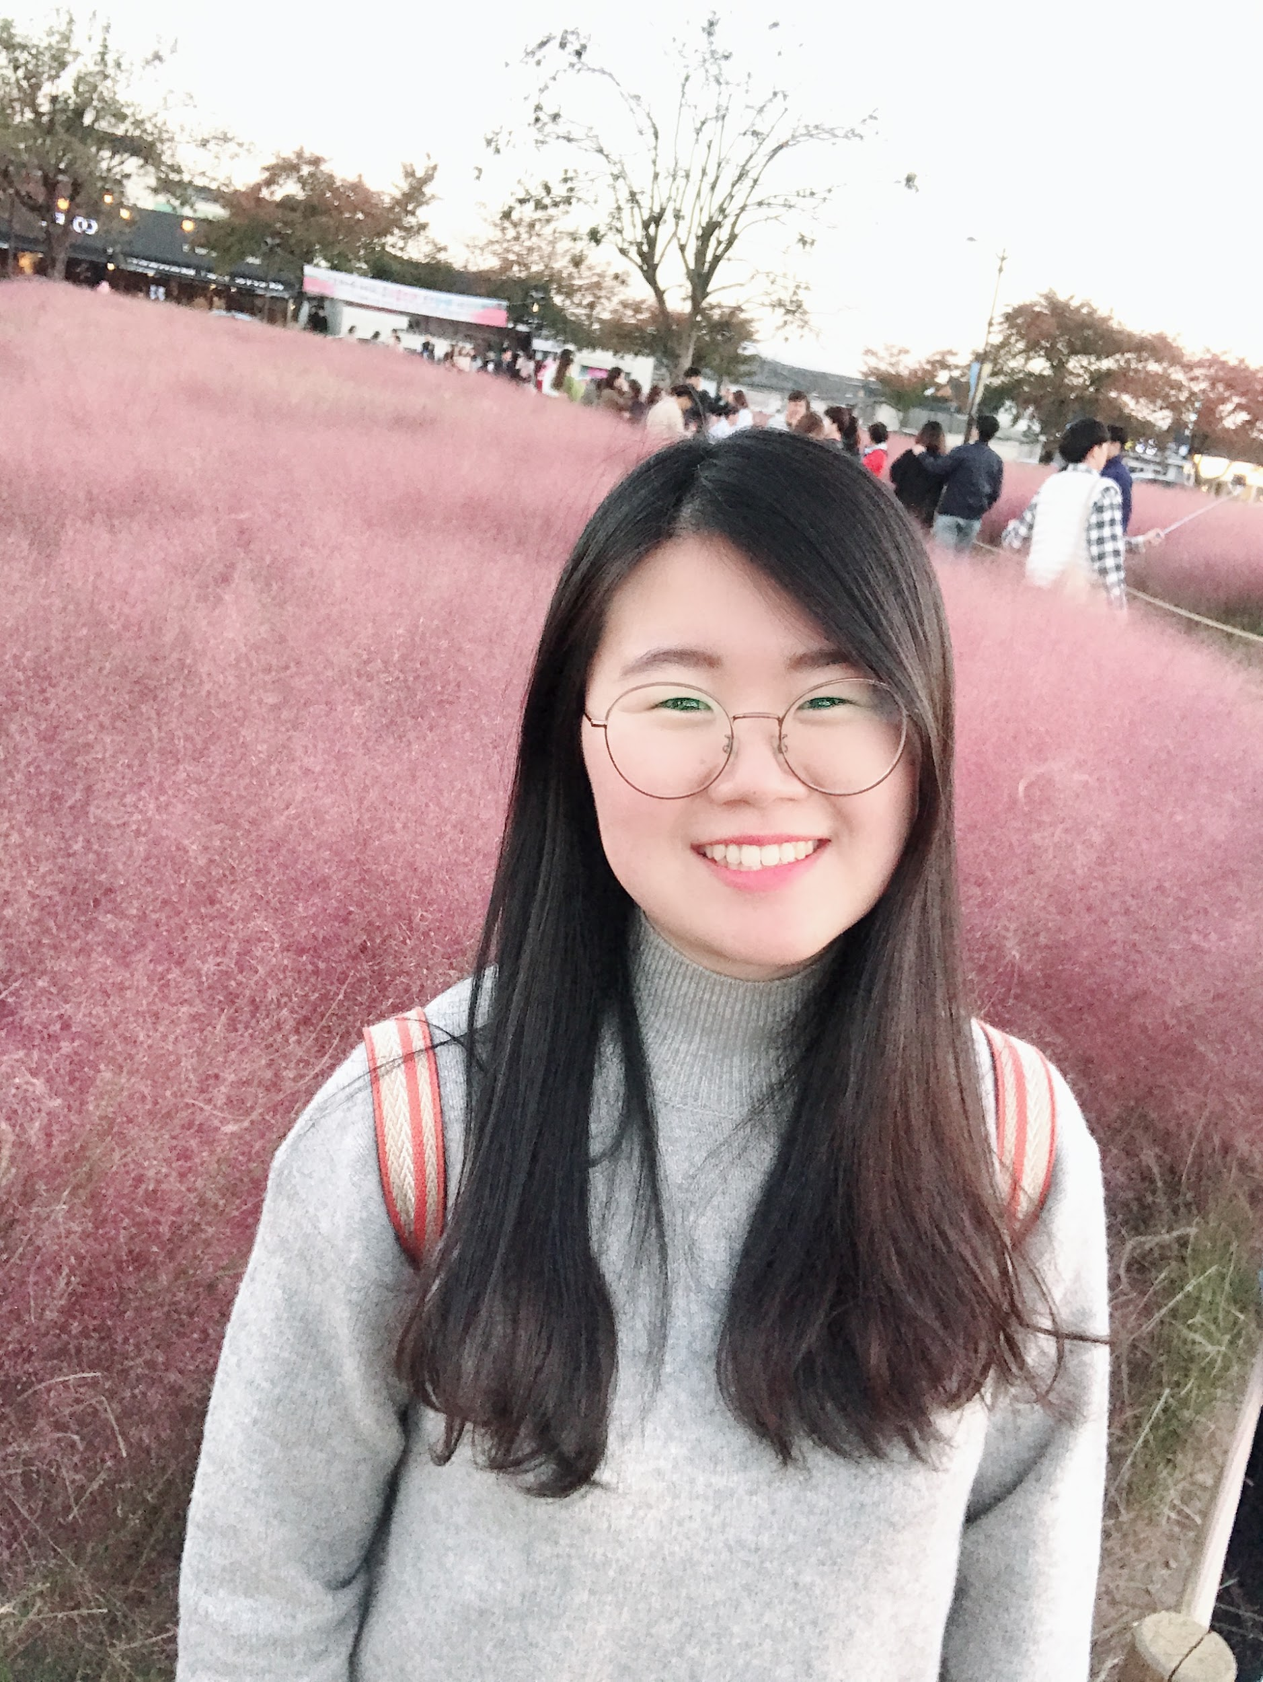
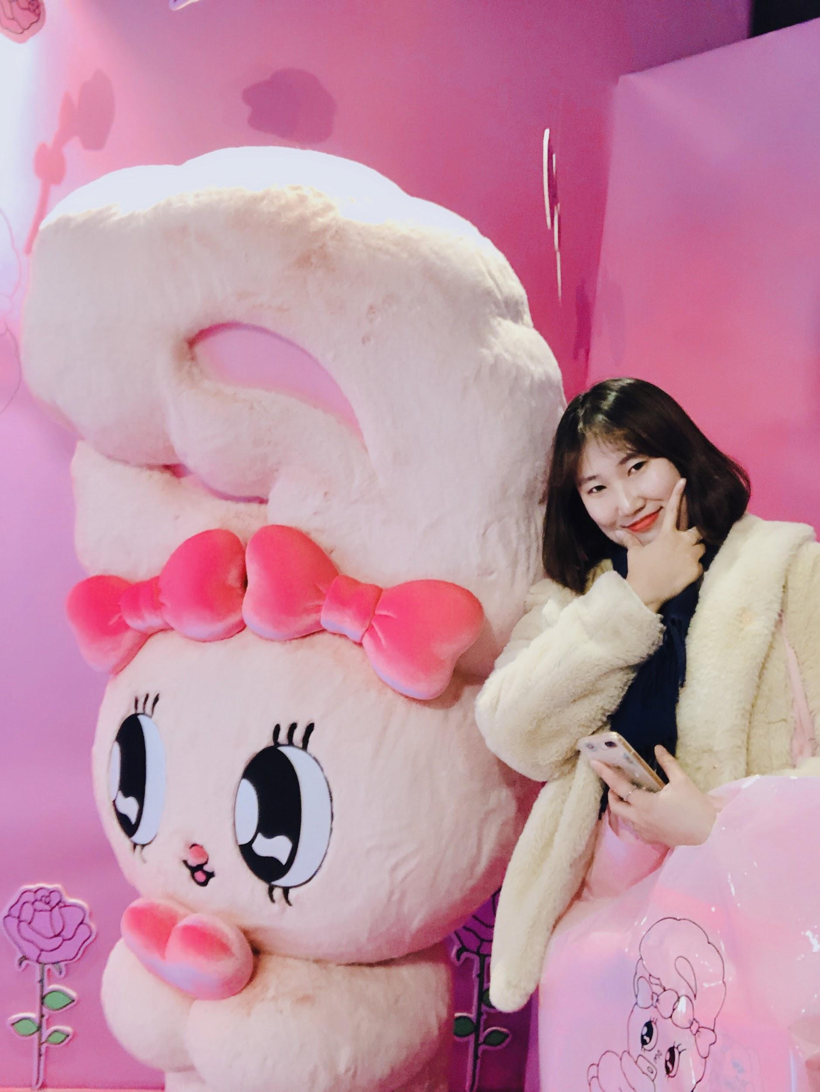
02.
프로젝트 팀 구성 및 역할
02.
프로젝트 팀 구성 및 역할
YOLOv3 모델링
이미지 데이터 수집 및 전 처리
모듈 통합화 및 관리
STT/TTS API 활용 모듈 개발
YOLOv3 모델링
이미지 데이터 수집 및 전 처리
웹서비스 개발
PPT제작
발표
- 논문 조사
- Tesseract
- OCR detection
- deskew 적용
- Scene Text
- Detection 조사
- CRAFT 조사
- seq2seq
- 기계번역 시도
- 모듈화 서포트
- 발표자료 작성
text recognition(pytesseract)
text detection(pytesseract)
text to speech 구현
flask video stream 구현
각종 모듈(text, object, voice etc) QA
PPT제작 및 발표
Text Detection
Text Recognition
PPT 제작 및 발표
김진원
2조 팀장
이동재
2조 팀원
민채정
2조 팀원
이찬주
2조 팀원
박희원
2조 팀원
Notes:
저희 프로젝트 팀원들입니다. 김진원 팀장을 비롯해 이동재, 민채정, 이찬주, 박희원 팀원으로 구성되어 있습니다.

Slide 14
02.
프로젝트 팀 구성 및 역할
02.
프로젝트 팀 구성 및 역할
논문 조사
Tesseract OCR detection
deskew 적용
Scene Text Detection 조사
CRAFT 조사
Seq2seq 기계번역 시도
모듈화 서포트
발표자료 작성
YOLOv3 모델링
이미지 데이터 수집 및 전 처리
모듈 통합화 및 관리
STT/TTS API 활용 모듈 개발
YOLOv3 모델링
이미지 데이터 수집 및 전 처리
웹서비스 개발
PPT 제작 및 발표
text recognition(pytesseract)
text detection(pytesseract)
text to speech 구현
flask video stream 구현
각종 모듈(text, object, voice etc) QA
PPT제작 및 발표
Text Detection (pytesseract, east detection,craft, filtering)
Text Recognition (pytesseract)
논문 및 자료조사
영-한 seq2seq 기계번역 시도
PPT 제작 및 발표
Notes:
텍스트 인식 부분은 김진원, 민채정, 이찬주 교육생이 중심이 되어 진행했으며, 사물 인식 부분은 이동재, 박희원 교육생이 담당했습니다. 음성 인식 부분은 이동재와 민채정 교육생, 웹서비스는 박희원 교육생이 주로 수행했습니다.

Slide 15
03.
03.
프로젝트 수행 절차 및 방법

Slide 16
03.
프로젝트 수행 절차 및 방법
03.
프로젝트 수행 절차 및 방법
기획
완료
개발
테스트
멘토링1
기획 발표
멘토링2
중간 발표
멘토링3
발표
2020
24
28
29
30
03
05
07
09
11
17
18
19
23
11
12
이미지 인식
발표준비
프로젝트 기획
데이터 수집
텍스트 인식
데이터
전처리
모듈화
음성 인식
모델 학습
Notes:
시선 서비스의 세부 개발 과정을 타임라인으로 시각화해봤습니다. 기획, 데이터 수집 및 전처리, 모델 학습, 모듈화로 진행되었습니다.

Slide 17
04.
04.
01.
텍스트
프로젝트 수행결과
02.
이미지
03.
모듈화
Notes:
저희 프로젝트 수행 결과를 발표드리겠습니다. 수행 결과는 텍스트, 이미지, 모듈화 3개의 파트로 나눠서 설명드리겠습니다.

Slide 18
04.
프로젝트 수행 결과
텍스트
Notes:
첫번째로, 텍스트 인식 모델링 파트에 관한 내용입니다.

Slide 19
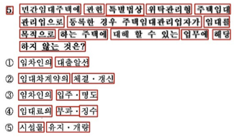
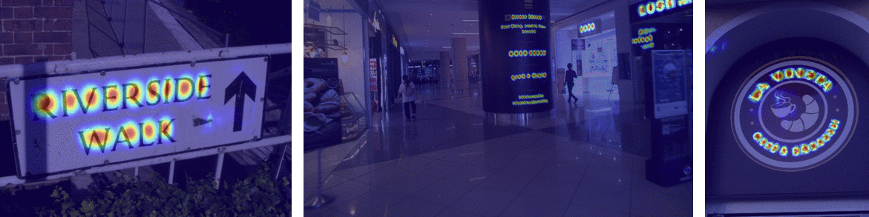
04.
프로젝트 수행 결과
텍스트
04.
프로젝트 수행 결과
텍스트
OCR(광학 문자 인식)
인쇄된 문자를 이미지 스캐닝을 통해
기계가 읽을 수 있는 문자로 변환 하는 분야
참조 : Park (2019). 딥러닝을 활용한 한글문장 OCR연구
STR(배경 문자 인식)
현실의 다양한 배경 속 텍스트를
인식하는 분야
참조: Baek, Han, Yun, & Lee (2019) Character Region Awareness for Text Detection.
Notes:
먼저 텍스트 인식 파트입니다. 텍스트 인식 기능은 시각이 불편하신 분들이 눈 앞의 글자를 인지하는 데에 도움을 드리기 위해 구현되었습니다.
텍스트 인식은 광학 문자 인식(OCR), 배경 문자 인식(STR) 이렇게 2가지 분야로 나눌 수 있습니다.
우선 OCR은 사람이 쓰거나 기계로 인쇄한 문자의 영상을 이미지 스캐너로 획득하여 기계가 읽을 수 있는 문자로 변환하는 것을 의미합니다. 깨끗한 문서에서 가장 성공적인 성능을 보여줍니다.
반면에 STR은 현실 세계에서 발생하는 다양한 형태의 텍스트 - 예를 들면 간판, 물건에 쓰인 글자 - 를 인식하는 것을 의미합니다.
OCR, STR 모두 문자탐지와 문자 인식으로 구성 되어 있는데요, 공통적으로 크게 3가지 어려움이 있습니다.
첫번째로, 글자체에 따라 글자를 다르게 인식할 수 있다는 문제가 있습니다. 따라서 다양한 종류의 글자 폰트, 손글씨 데이터는 텍스트 인식의 성능을 높이는 데에 중요한 역할을 합니다.
두번째는 배경이 복잡한 경우 배경과 문자의 구분이 힘듭니다. 또한 왜곡, 글자 사이 밀도, 해상도 등에 따라 텍스트 인식 성능에 큰 영향을 받습니다.
마지막으로 한글 인식은 영문 인식보다 어렵습니다. 그 이유는 한글이 영문에 비해 분류해야 할 글자 수가 차이가 많이 나기 때문입니다. 논문에 의하면 글자 수가 실험기준으로 35배정도 차이가 나서 한글 인식의 경우 정확도를 높이기가 어렵습니다.

Slide 20
04.
프로젝트 수행 결과
텍스트
04.
프로젝트 수행 결과
텍스트
프로젝트 성격상 STR 방식이 맞는 것 같음
감지는 ok, 검출은 x
EAST
STR방식
CRAFT
좋지 않은 한국어
인식 성능
Notes:
저희 프로젝트에서 텍스트 인식은 일상 생활의 텍스트를 인식해서 알려주는 것을 목적으로 하기 때문에 문서 인식인 OCR보다 STR이 더 적합하다고 판단했습니다.
따라서 STR 분야에서 이미지내의 문자를 잘 탐지하는 모델들을 탐색해보았습니다. 논문 조사 결과 2가지 방법을 시도해봤는데요, East Detector와 CRAFT입니다.
EAST detector는 openCV 기반의 모델로서 STR 분야에서 꽤 좋은 text detection 성능을 가졌다고 알려져있습니다.
다른 방법은 네이버 clova ai에서 개발한 craft 모델입니다. 각 글자와 글자 간의 친화성을 조사하여 스트링 영역을 효과적으로 탐지하는 것으로 알려져있습니다.

Slide 21
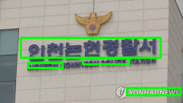
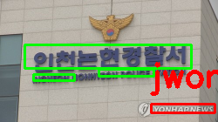
04.
프로젝트 수행 결과
텍스트
04.
프로젝트 수행 결과
텍스트
EAST: An Efficient and Accurate Scene Text Detector
jwonrearance
Notes:
지금 보시는 두 이미지는 East detector를 적용하여 text recognition까지 수행한 결과입니다.
왼쪽 이미지를 보시면, 간판과 이미지에 삽입된 문자에 bounding box로 표시되어 있습니다. 이를 통해 east detector가 실생활 이미지에서 글자를 어느 정도 탐지하는 것을 알 수 있습니다.
그러나 이렇게 탐지된 글자를 인식한 결과는 좋지 않았습니다. 오른쪽 이미지에서 보시는바와 같이 영어로 적힌 연합 뉴스를 jwonrearance라는 전혀 다른 글자로 인식했습니다.

Slide 22
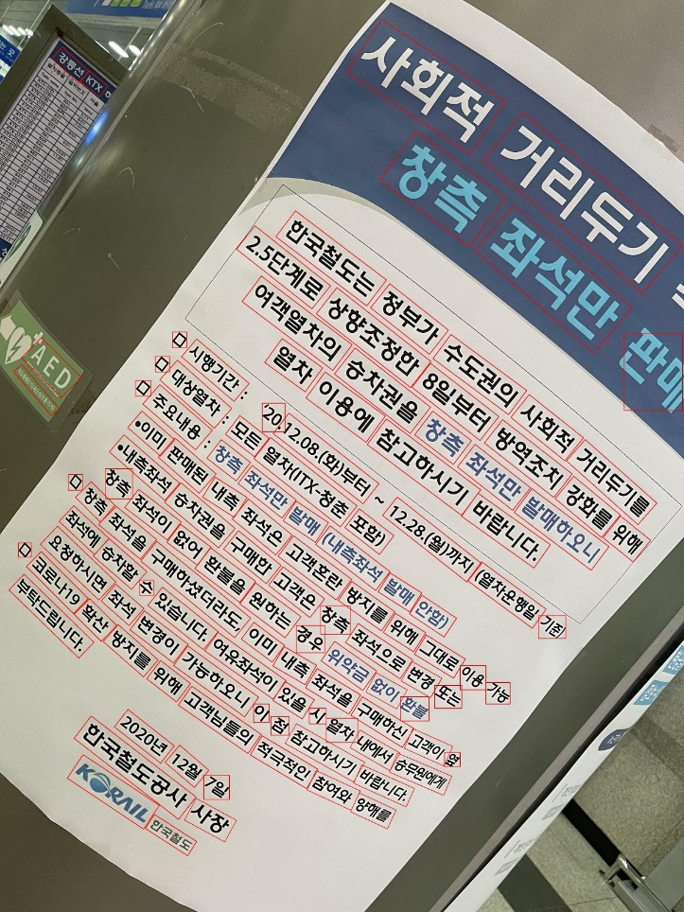
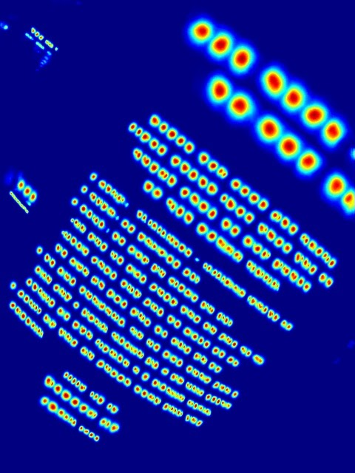
04.
프로젝트 수행 결과
텍스트
04.
프로젝트 수행 결과
텍스트
CRAFT : Character Region Awareness for Text Detection
Notes:
다음은 네이버에서 개발한 CRAFT를 적용하여 text detection을 수행한 결과입니다.
왼쪽 이미지를 보시면 문서가 곡면 기둥에 부착되어 있고, 기울어져 찍혔음에도 불구하고 잘 탐지가 된 것을 확인할 수 있습니다. 텍스트의 기울기에 맞춰서 바운딩 박스가 함께 기울어져 있는 점이 인상깊었습니다.
Text detection의 성능에서는 높은 정확도를 보이지만, 탐지된 텍스트 영역에서 텍스트를 추출하는 부분이 공개되지 않았습니다. 저희가 직접 이 text recognition 기능을 구현하기에는 주어진 프로젝트 기간 내에 불가능할 것으로 예상되었습니다.
따라서 저희는 OCR 방법을 활용한 일상 생활 속의 텍스트 인식으로 개발 방향을 수정했습니다.

Slide 23

04.
프로젝트 수행 결과
텍스트
04.
프로젝트 수행 결과
텍스트
Notes:
저희가 사용한 툴은 OpenCV와 Pytesseract(5.0.0)입니다. OpenCV는 이미지 전처리 과정, pytesseract는 텍스트 추출 과정에 활용했습니다.
Pytesseract는 tesseract라는 오픈 소스 OCR 엔진을 파이썬에서 사용할 수 있게 하는 패키지입니다. 1984~1994년에 HP 연구소에서 개발되었으며, 2006년부터 구글이 개발을 후원하고 있습니다. 테서렉트는 현재까지도 LSTM과 같은 딥러닝 방식을 통해 텍스트 인식률을 지속적으로 개선 중입니다. 그리고 한국어를 지원한다는 장점이 있어서 사용하게 되었습니다.

Slide 24
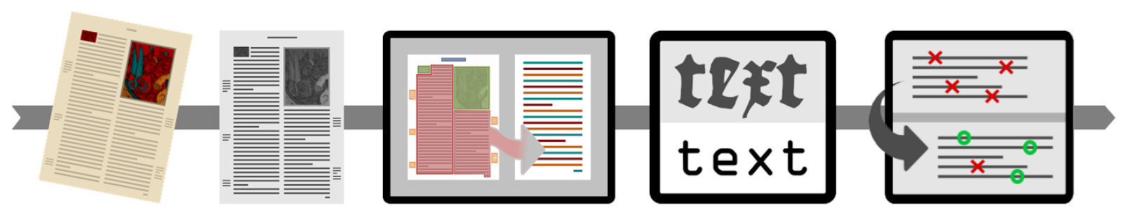

04.
프로젝트 수행 결과
텍스트
04.
프로젝트 수행 결과
텍스트
Preprocessing
Text recognition
LSTM
Line-detector
Post-processing
Notes:
테서렉트가 문서에서 글자를 추출하는 과정에 대해 간단하게 설명드리겠습니다. 이미지 데이터가 테서랙트의 구조로 들어가게되면 기본적인 전처리 과정을 거치게 됩니다. 그리고 LSTM 딥러닝 모델을 통해 글자의 위치를 감지한 후 설정한 언어의 문자 인식모델을 통해 텍스트가 추출됩니다.

Slide 25

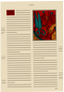
04.
프로젝트 수행 결과
텍스트
04.
프로젝트 수행 결과
텍스트
Image Filtering
Image Rotation
(Deskew)
Notes:
테서렉트를 활용하여 일상 생활 속 텍스트 인식을 하기 위해서는 이미지 전처리 및 왜곡 보정이 중요합니다. 이 과정에서 opencv를 활용했습니다.
테서렉트의 text recognition 성능 향상을 위해 이미지 필터링과 왜곡 보정 같은 전처리 방법을 적용했습니다. 왜곡 보정 방법 중 저희가 집중적으로 연구한 부분은 image rotation 또는 deskew라고 불리는 부분입니다. OCR의 성능은 똑바른 이미지에서 가장 좋기 때문에 왜곡된 이미지를 회전시키기 위해 다양한 방법을 시도해봤습니다.

Slide 26
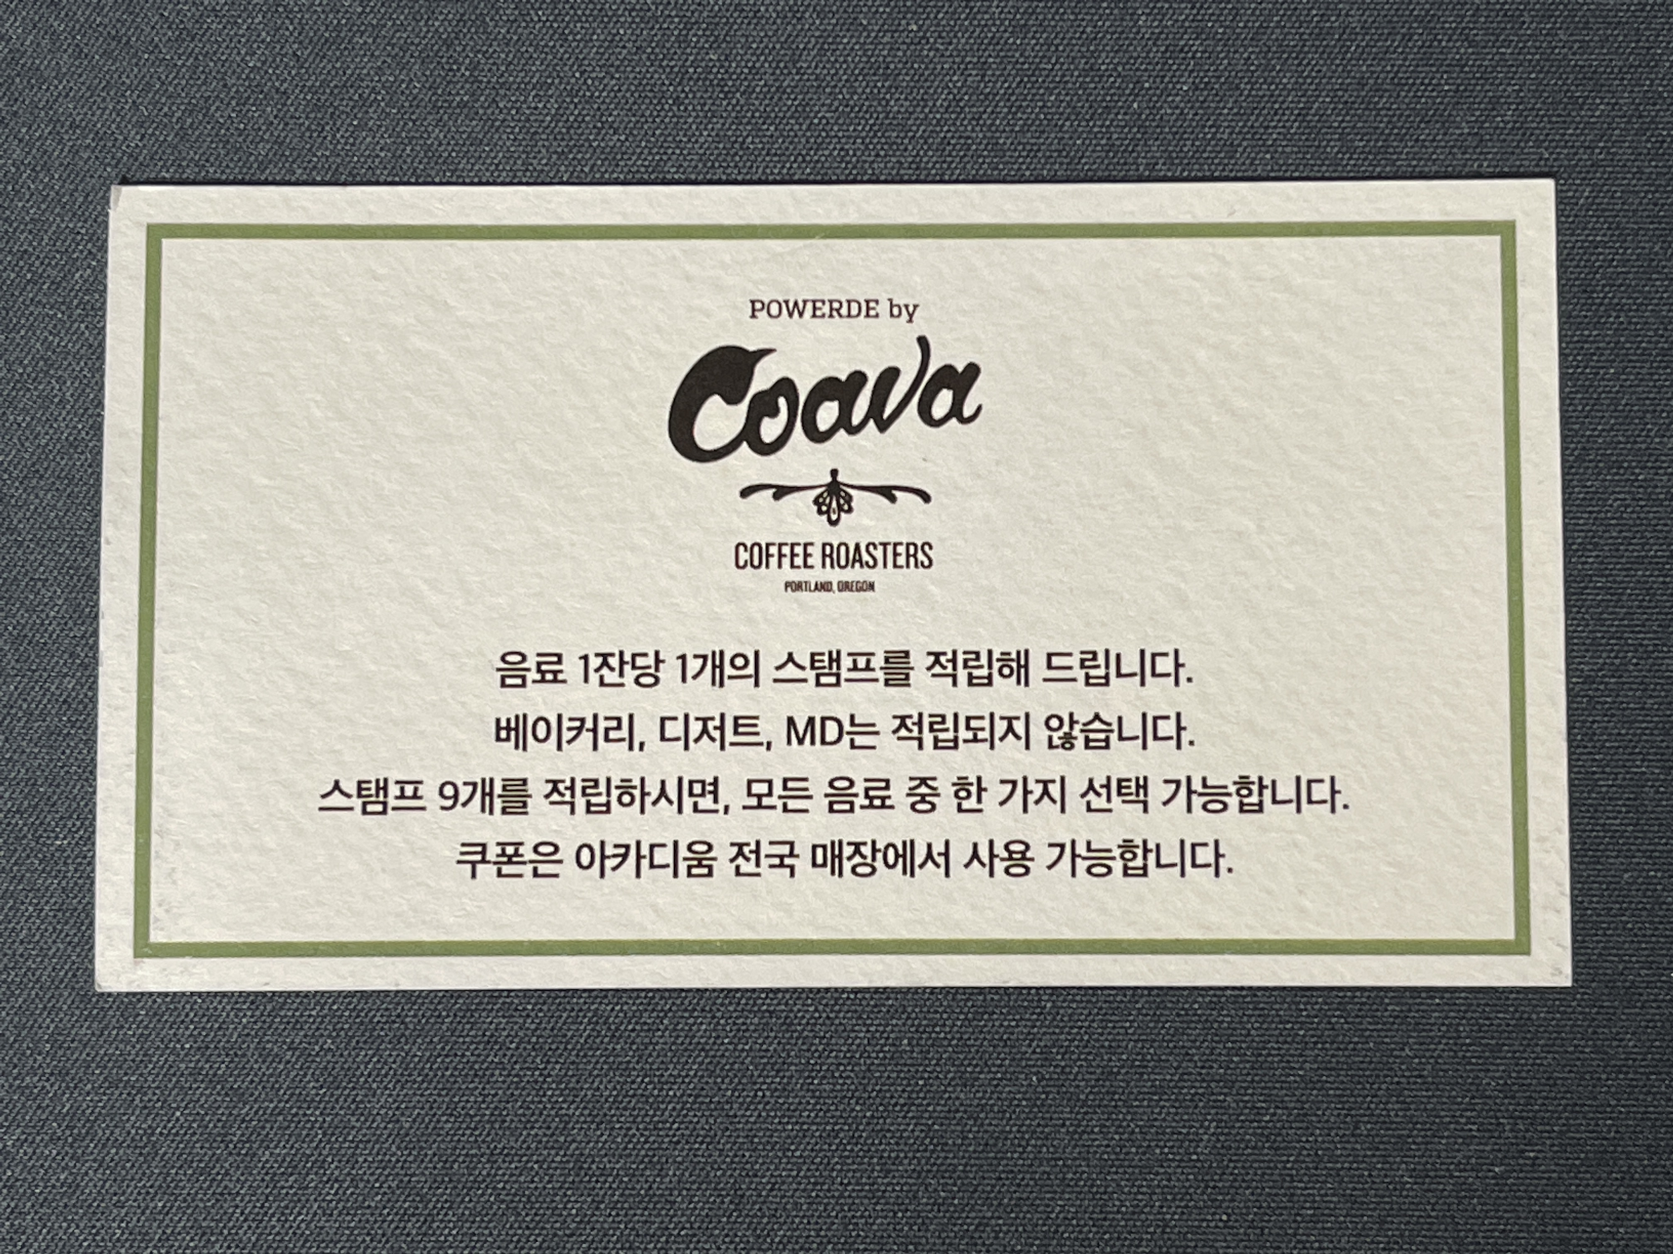
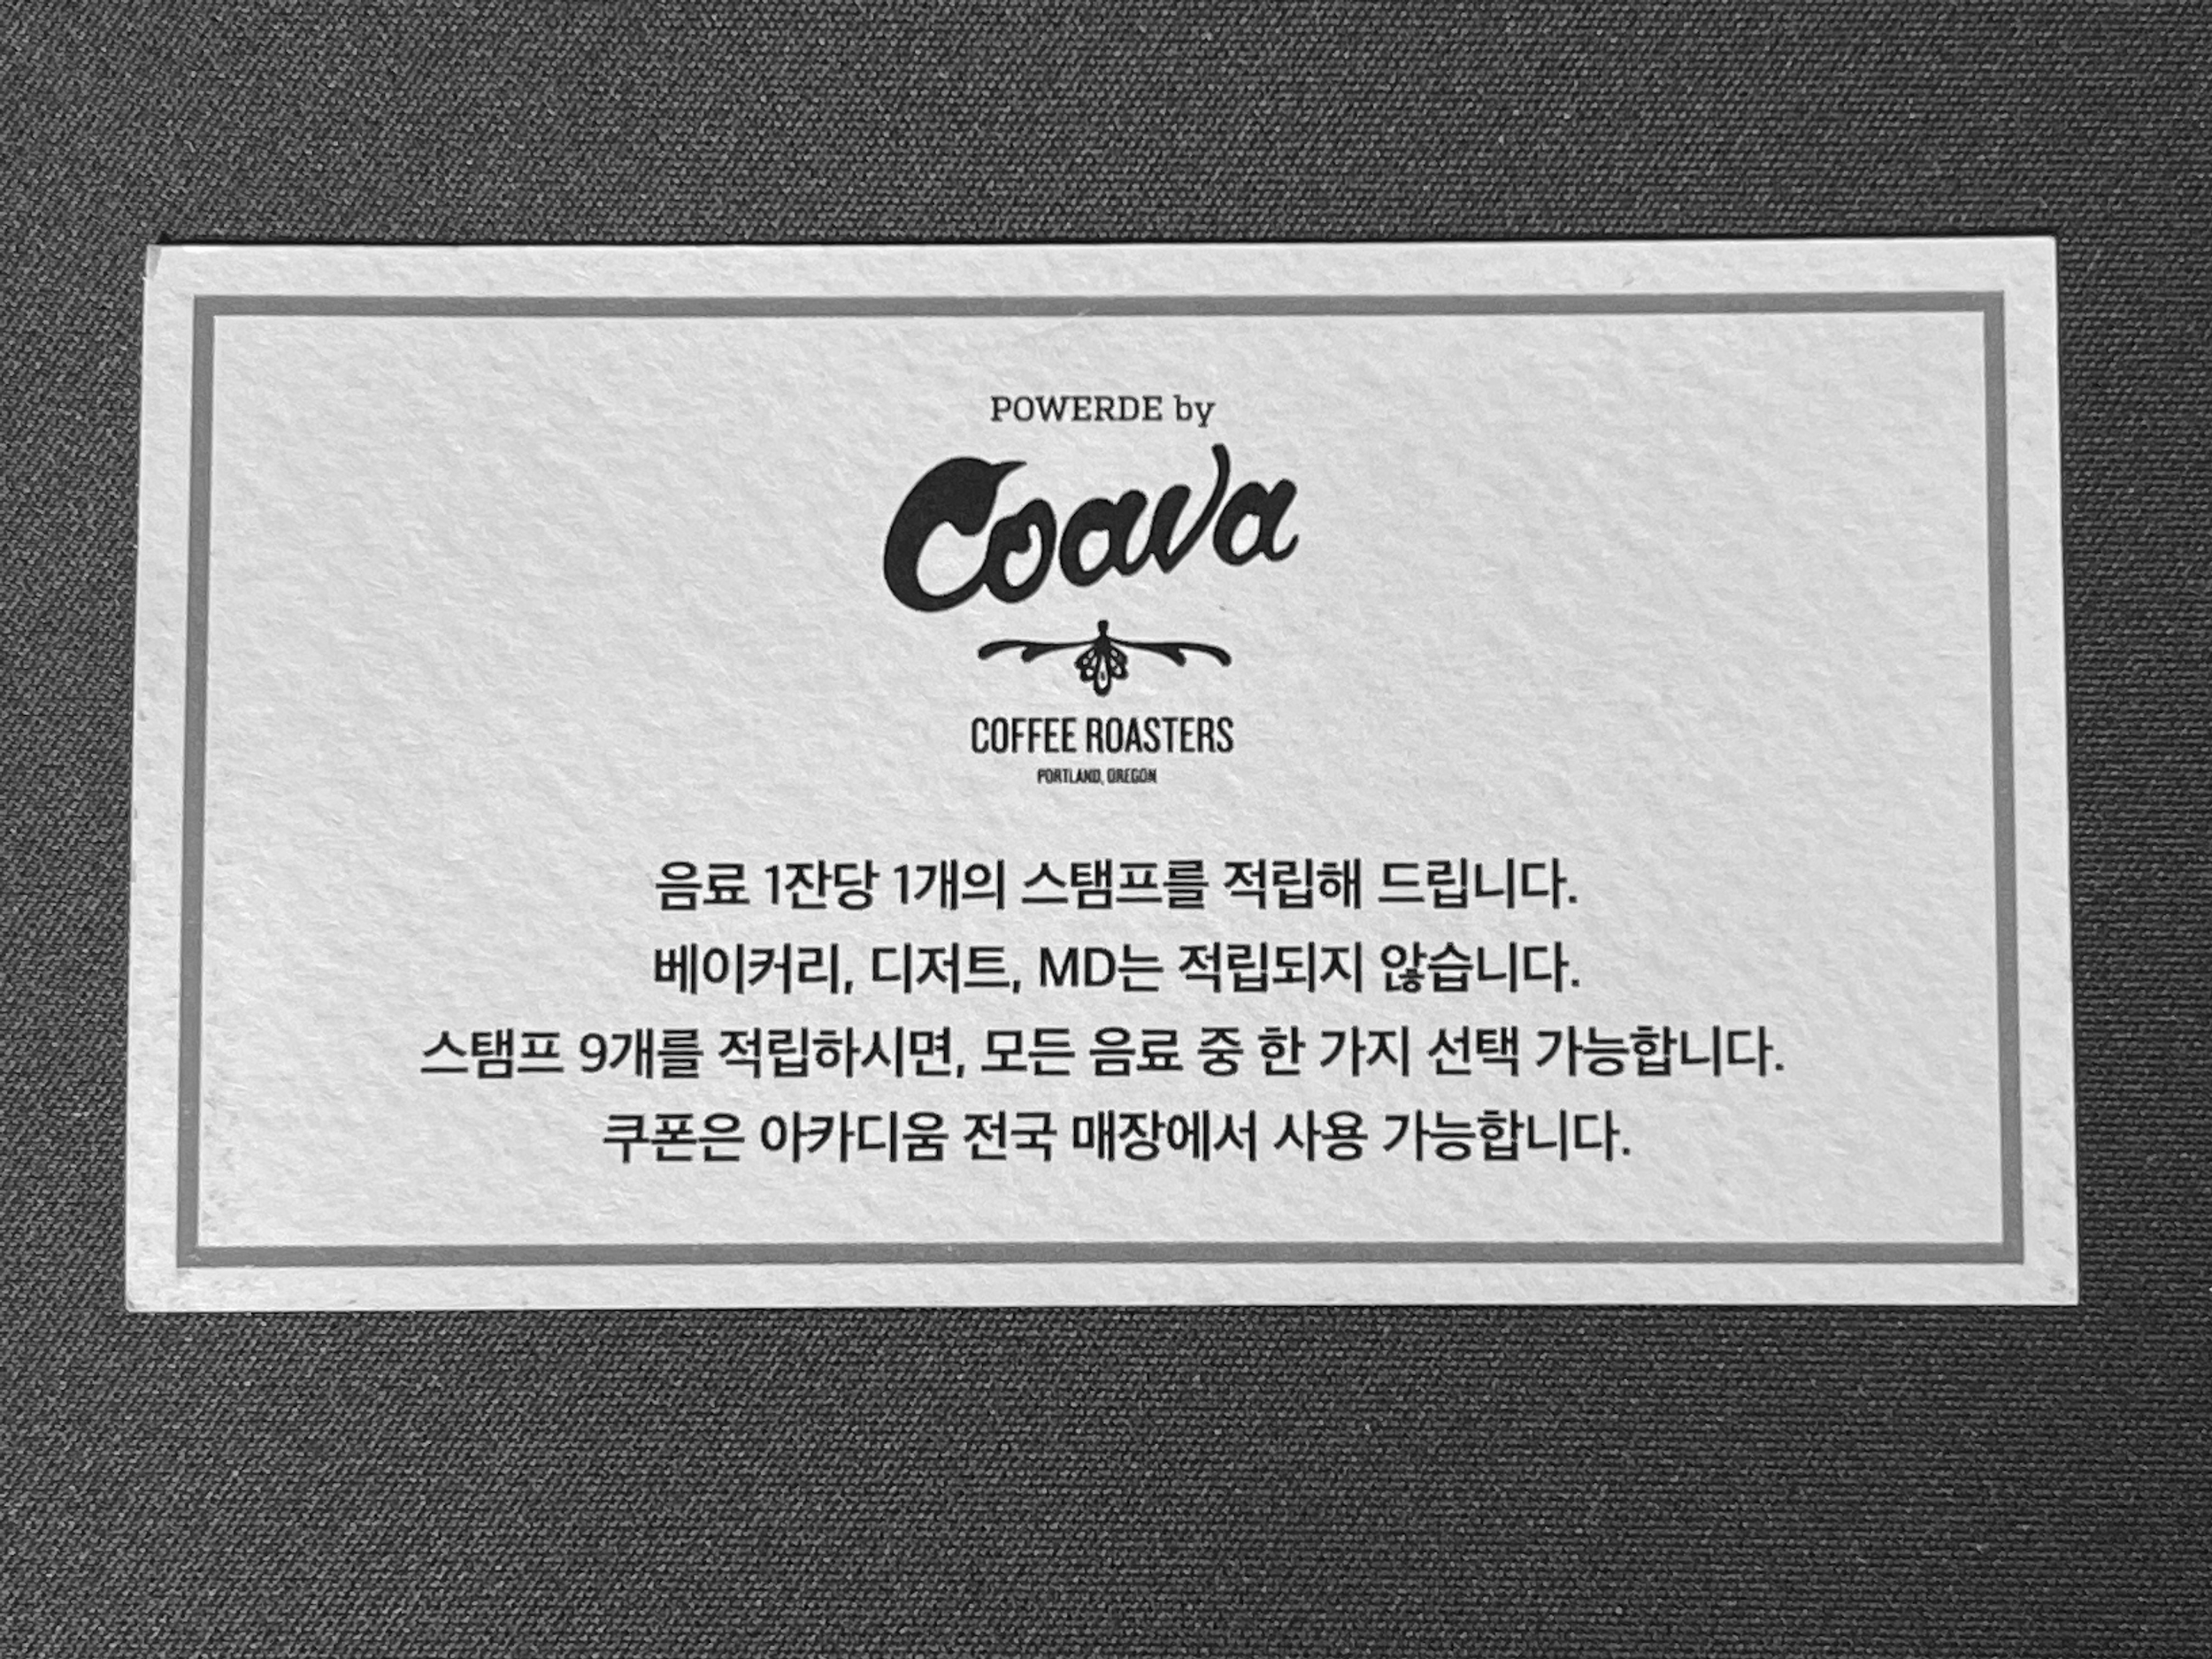
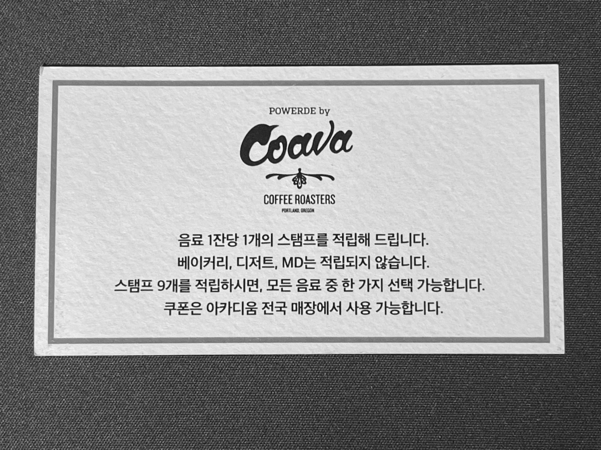
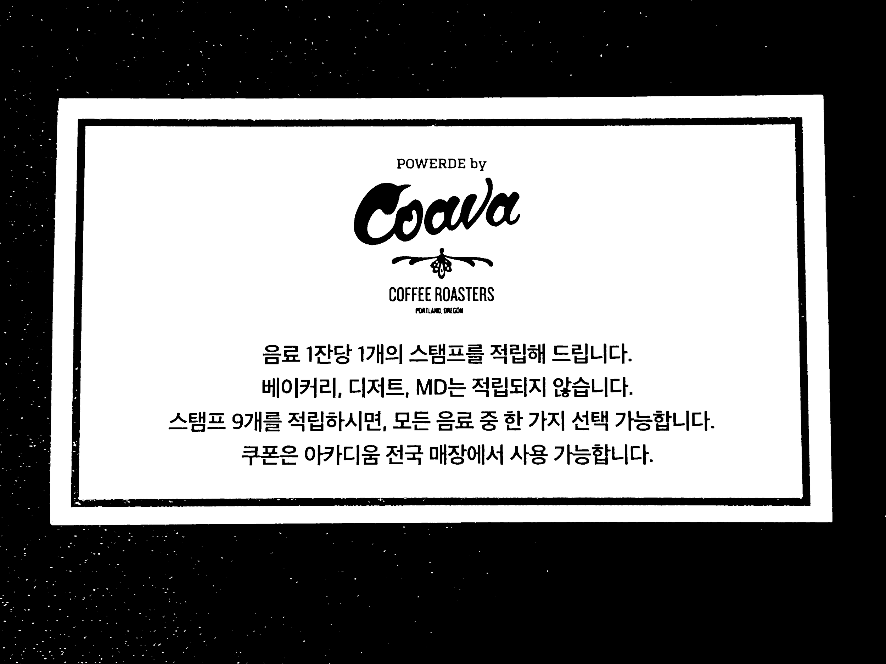
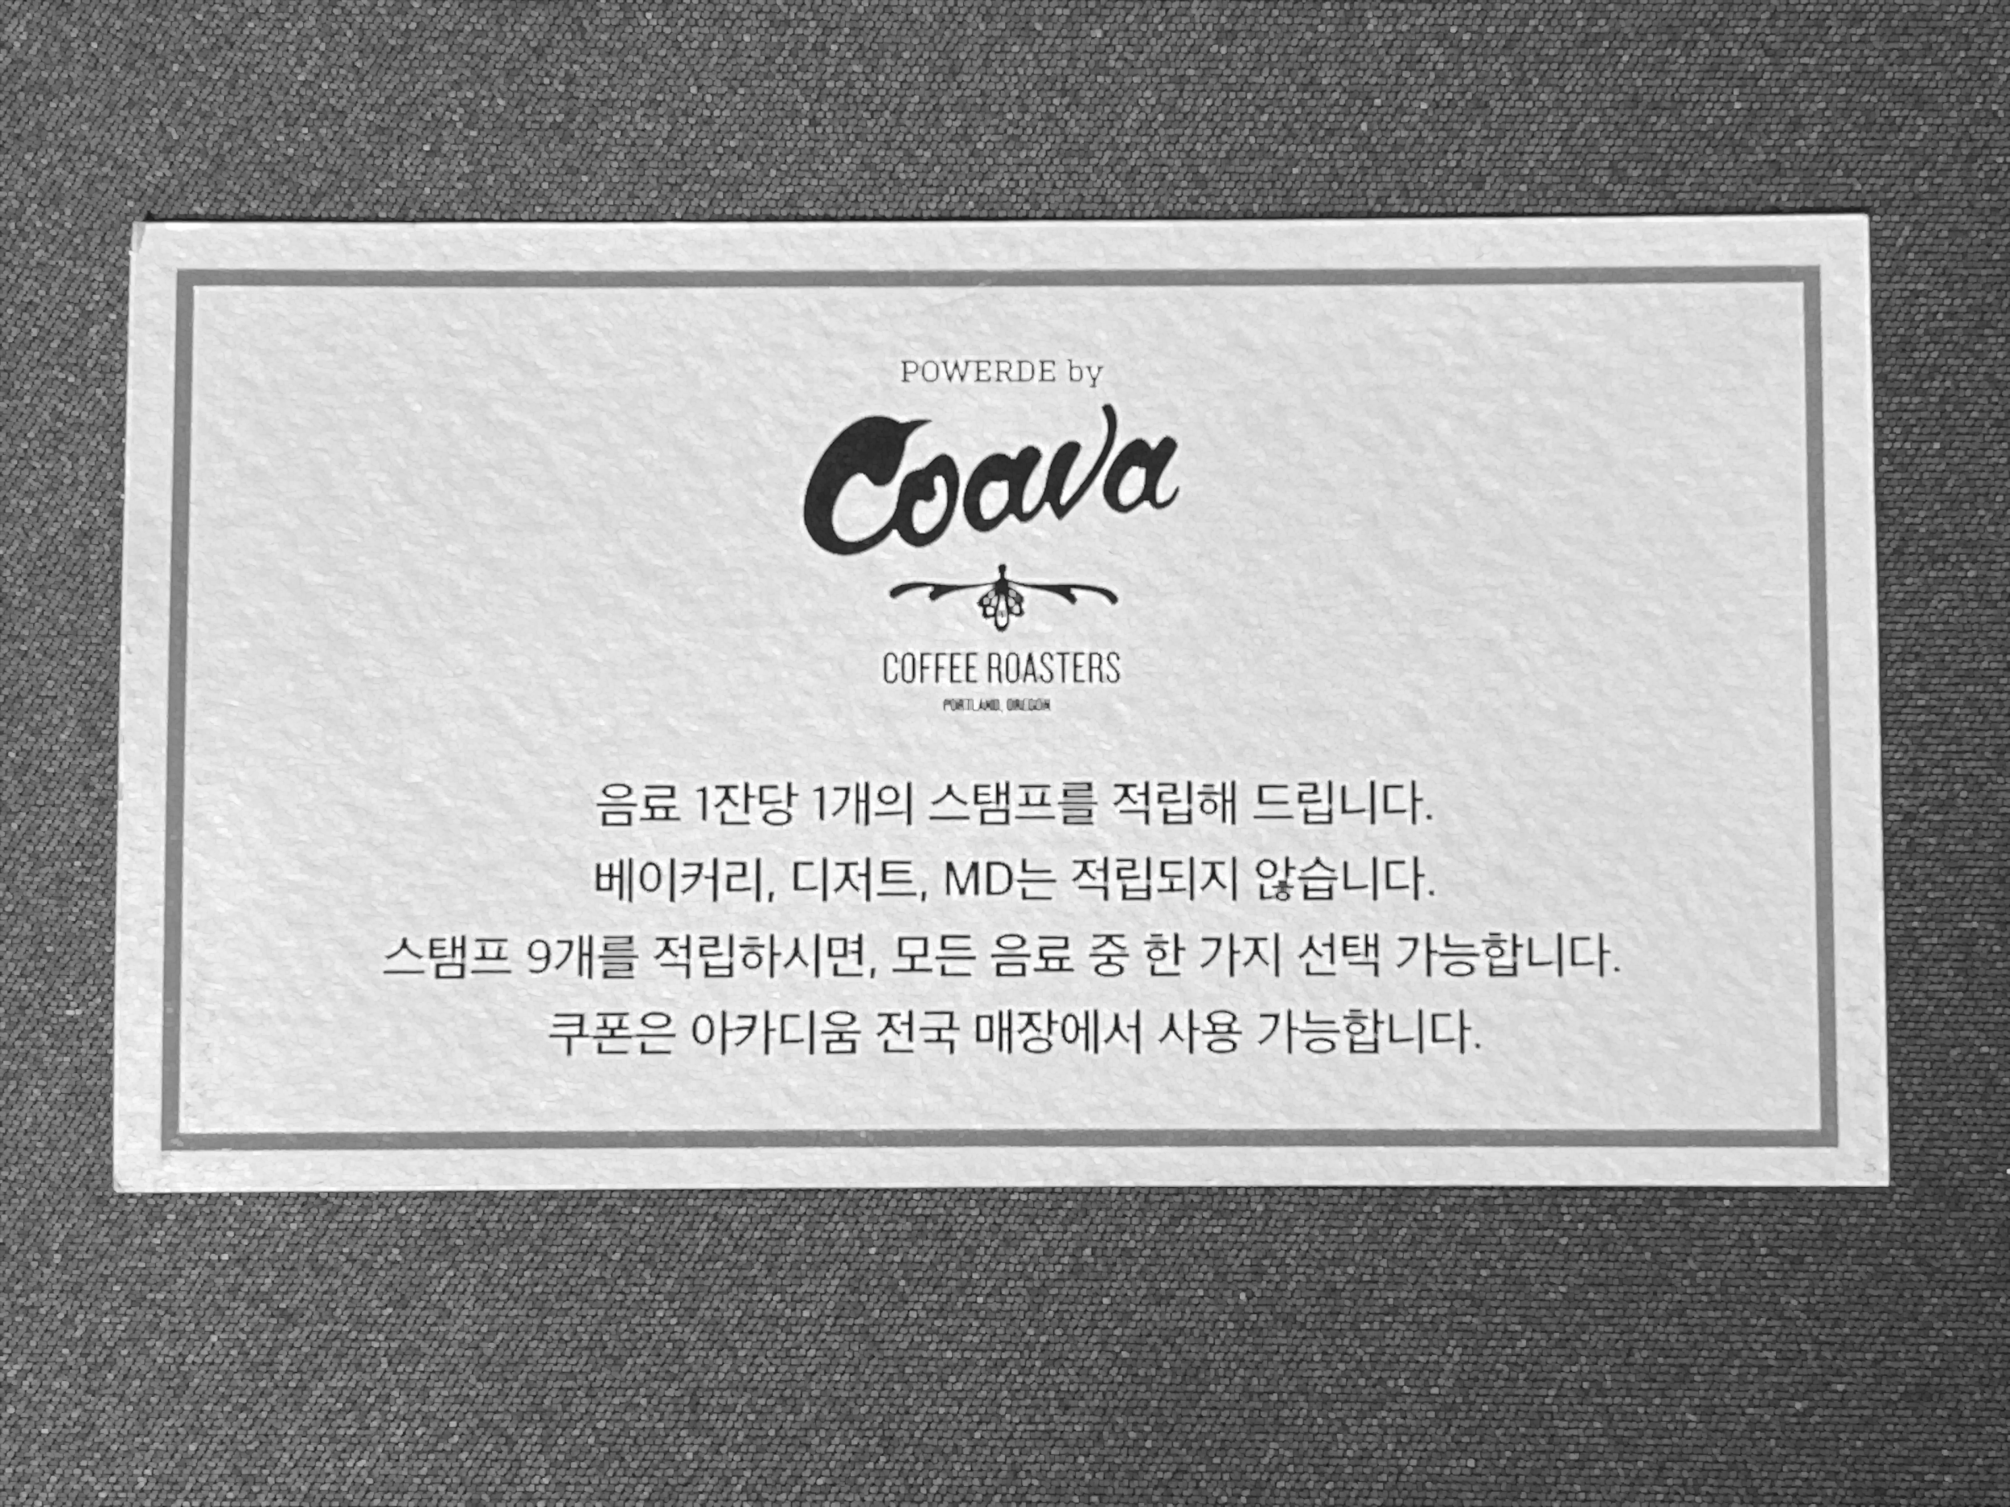
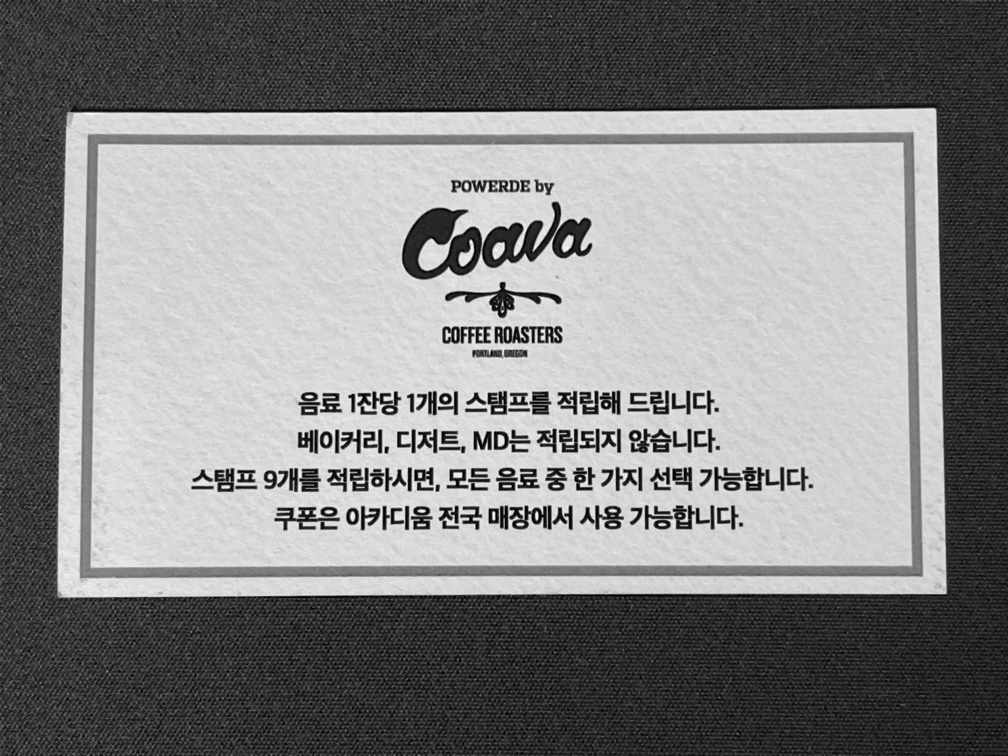

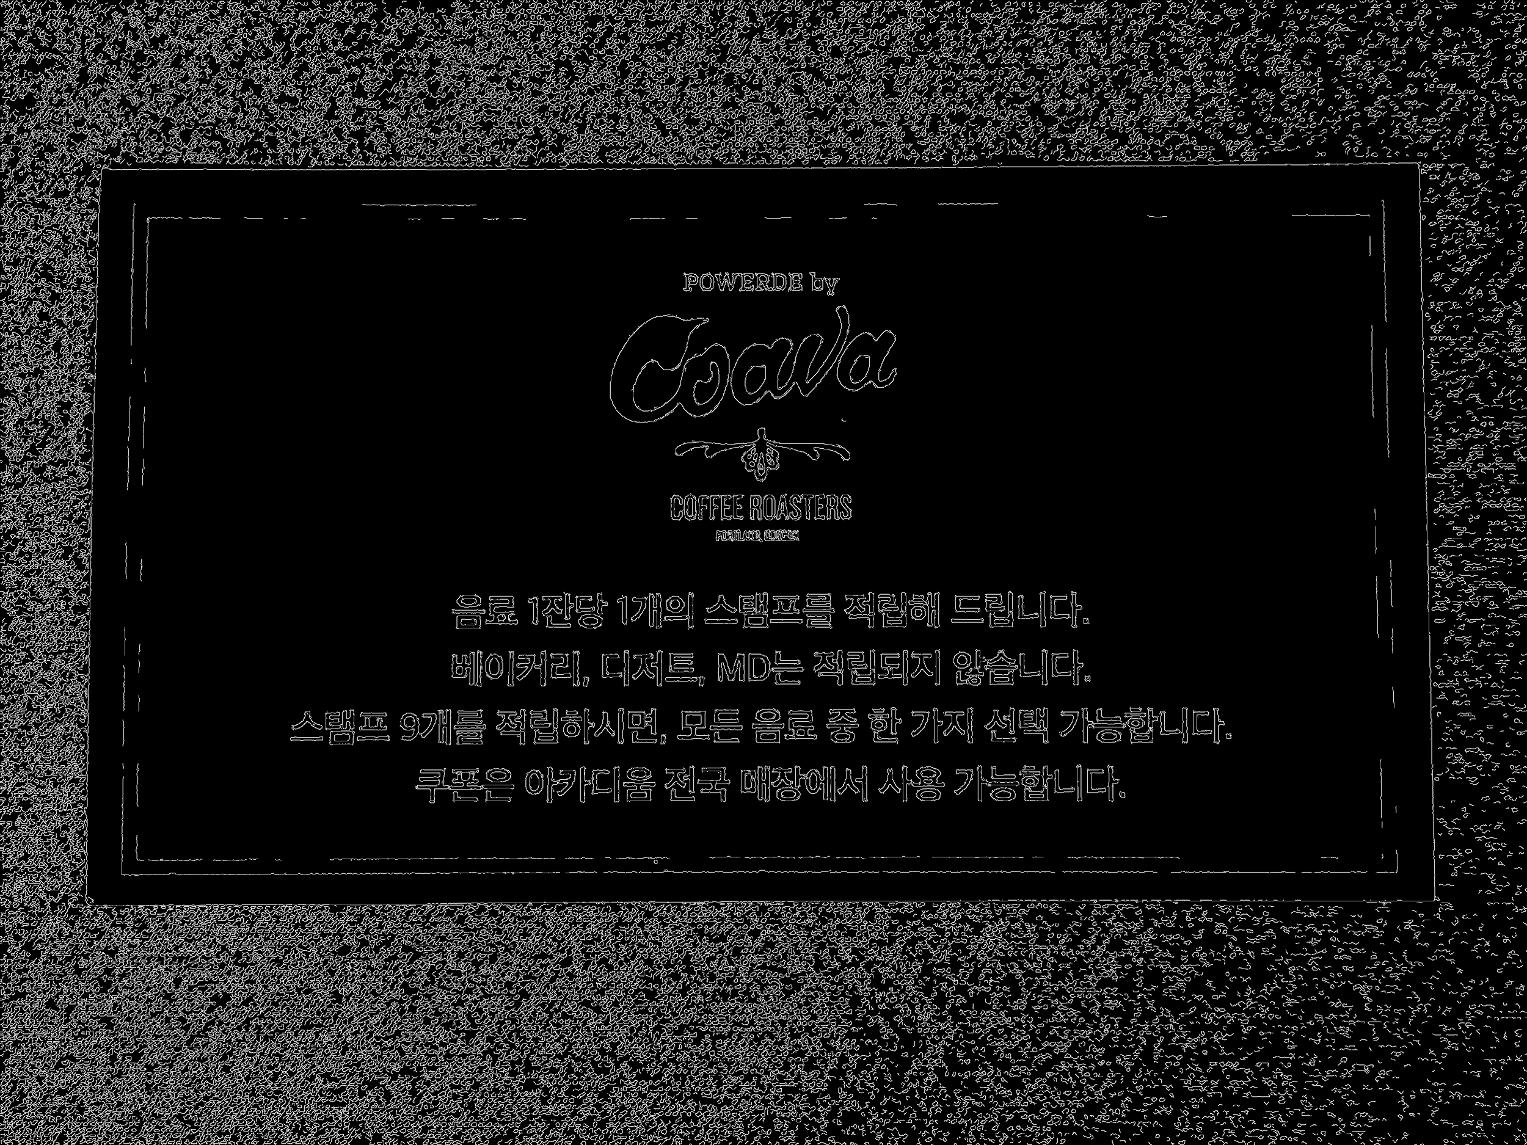
04.
프로젝트 수행 결과
텍스트-Image Filtering
04.
프로젝트 수행 결과
텍스트-Image Filtering
original
grayscale
grayscale + noise removal
grayscale + thresholding
grayscale + dilation
grayscale + erosion
grayscale + opening
grayscale + canny edge detection
Notes:
우선 이미지 필터링 개발 과정과 결과에 대해 설명드리겠습니다. 총 7가지의 이미지 필터링 방법을 각각 적용한 이미지와 원본 이미지의 문자 인식 결과를 비교해보았는데요. 그 결과, 지금 보고 계시는 예제 이미지에서처럼 이미지 필터링 전후의 성능 차이가 대체적으로 크지 않았습니다.
그러나 마지막 이미지인 canny edge detection의 경우 단독으로 사용할 때 문자가 전혀 인식되지 않는 문제가 있었습니다.
추가적으로 여러 종류의 문서 이미지에 각각의 필터링을 적용한 후 인식 결과를 비교해봤는데요, 문서 이미지에 따라 필터링 효과가 좋아질 때도 안 좋아질 때도 있는 것을 발견했습니다. 그래서 지속적으로 성능이 잘 나오는 몇 가지 필터링 방법을 적용하기로 결정했습니다.

Slide 27
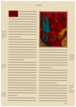
04.
프로젝트 수행 결과
텍스트-Deskew
04.
프로젝트 수행 결과
텍스트-Deskew
Deskew 2가지 방법
Text contour
Canny edge&
Hough transform
Notes:
회전된 문서를 원래대로 돌리는 왜곡 보정 방법으로 deskew라는 패키지를 활용했습니다. 이 패키지는 text contour와 canny edge & hough transform 이렇게 2가지 방법을 제공하는데요, 각각의 방법이 STR 환경에서 어떤 성능을 보이는지 비교해봤습니다.

Slide 28
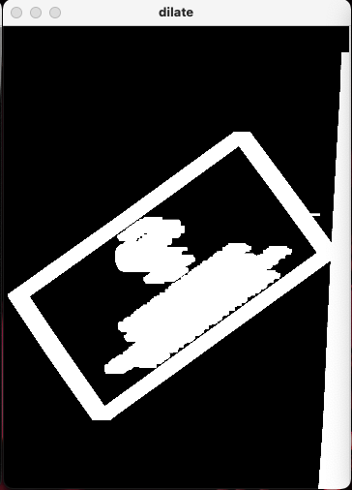
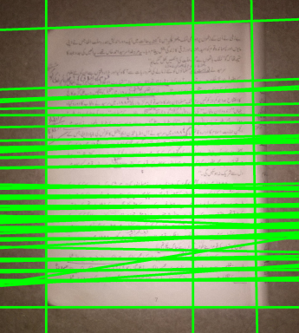
04.
프로젝트 수행 결과
텍스트- Deskew
04.
프로젝트 수행 결과
텍스트-Deskew
Text contour
Canny edge&
Hough transform
Notes:
우선 각각의 deskew 방법이 어떤 방식으로 작동하는지 간략하게 설명드리겠습니다. 첫번째 방법인 Text Contouring의 경우 텍스트를 기준으로 이미지에 흐림 효과와 이진화 작업 및 팽창 효과를 적용하여 문단의 윤곽선을 추출 및 왜곡된 이미지를 회전시킵니다.
두번째 방식인 Hough transform의 경우 캐니 에지 검출을 활용하여 그림의 가장자리를 검출한뒤 (글자 가상 선인) hough line을 사용하여 이미지의 모든 선을 감지하고, 감지된 선을 통해서 반환 받은 각도를 통해 이미지를 회전시킵니다.

Slide 29
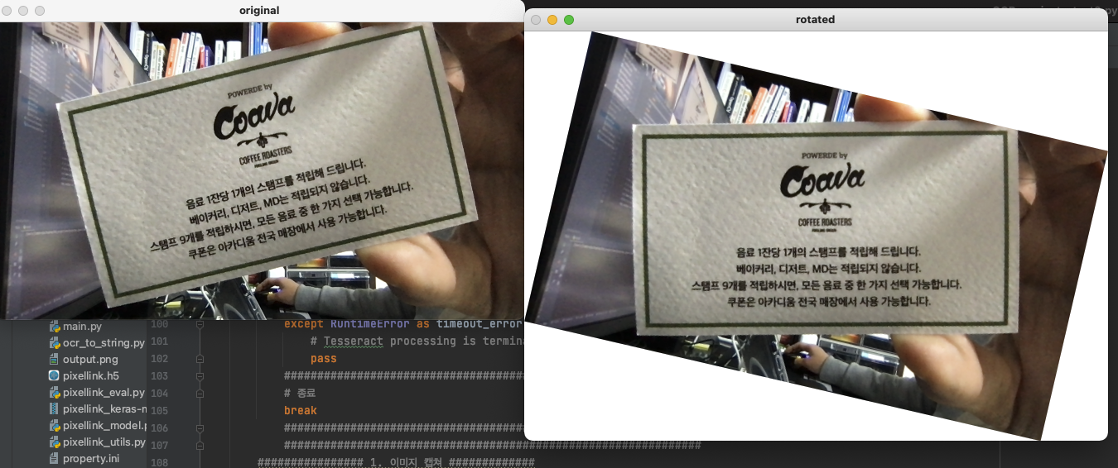
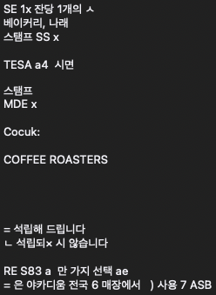
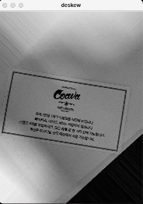
04.
프로젝트 수행 결과
텍스트-Deskew 방법 1
Text contour
Notes:
Text-Contouring 왜곡 보정 적용 결과, 다음과 같은 텍스트 인식 결과를 보였습니다. 왼쪽의 커피 쿠폰 이미지에서 “스탬프” , “매장” , “전국” 와 같은 받침을 포함한 몇몇 글자는 잘 인식하지만, 전체적으로 한글을 비슷한 알파벳이나 기호로 인식하는 등의 오류가 있었습니다.

Slide 30
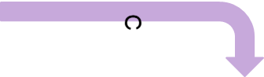
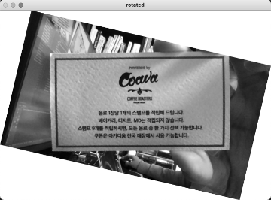
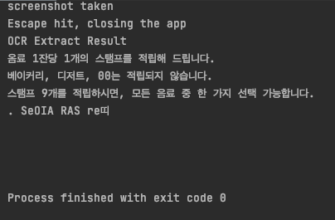
04.
프로젝트 수행 결과
텍스트-Deskew 빙법 2
Canny edge &
Hough transform
C
Notes:
Hough transform 왜곡 보정 결과, 다음과 같은 텍스트 인식 결과를 보였습니다. 앞서 확인한 text-contouring 방식에서는 인식하지 못했던 “1잔당 1개의” 와 같이 숫자와 한글이 뒤섞인 글자들도 잘 구별되어 텍스트로 변환되었습니다.

Slide 31
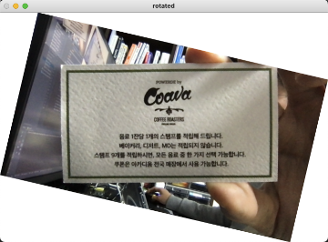
04.
프로젝트 수행 결과
텍스트
04.
프로젝트 수행 결과
텍스트
“
“
Gray-scale + Deskew 조합을 선택
Notes:
최종적으로 문자 인식 향상을 위한 전처리 방법으로 필터링은 gray-scaling , 왜곡 보정 방법은 hough-transform 방식 조합으로 결정했습니다.

Slide 32

04.
프로젝트 수행 결과
텍스트
04.
프로젝트 수행 결과
텍스트
텍스트 인식 함수 선정
image to string
image to box
image to data
Notes:
다음은 이미지 전처리 후 문자 인식 부분입니다. Pytesseract에서는 문자 인식을 위해 image to string, image to box, image to data 함수를 제공합니다.
이 3가지 함수 중에서 저희는 인식된 단어에 대해 바운딩 박스 좌표를 제공해주는 image to data로 사용하기로 선택하였습니다.

Slide 33
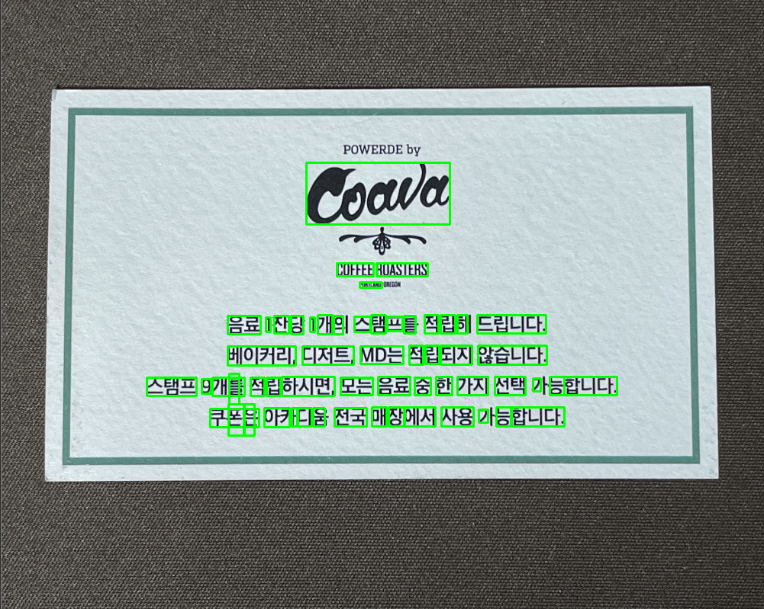

04.
프로젝트 수행 결과
텍스트
04.
프로젝트 수행 결과
텍스트
image to data
660COFFEEROASTERSro음료1잔당1개의 스탬프를 적립해 드립니다. 베이커리, 디저트, MD=적립되지않습니다. 스탬프 9개를 적립하시면, 모든 음료 중 한가지 선택가능합니다. 쿠폰은 아카디움 전국 매장에서 사용가능합니다.
Notes:
이미지 전처리 과정을 거쳐 image to data를 통해 문자를 추출한 결과입니다. 다음과 같이 원본 이미지에서 인식된 문자들에 대해서 바운딩 박스가 생성된 모습과 인식된 결과를 확인할 수 있습니다.

Slide 34
04.
프로젝트 수행 결과
이미지
Notes:
다음은 이미지 인식 모델링 파트에 관한 내용입니다.

Slide 35
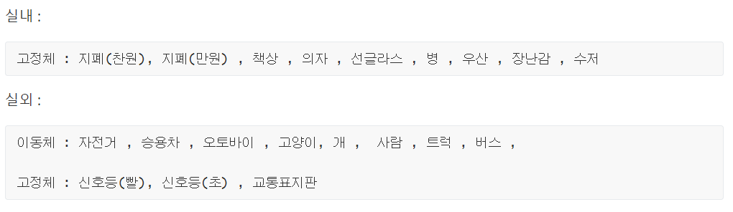
04.
프로젝트 수행 결과
이미지
04.
프로젝트 수행 결과
이미지
직접 촬영
커스텀 데이터 정의
실내,실외 구분으로 20종류 선정
총: 47500여장, 24G사이즈
Notes:
이미지 데이터 수집에 앞서 저희는 시각적으로 불편하신 분들이 구분하시기에 도움이 될 만한 물체 20가지를 선정하였습니다.
물체는 크게 실내 / 실외로 구분지어 분류하고 실외 물체의 경우 이동체와 고정체로 나누어 선정하였습니다.
실내 물체 중, 지폐 데이터의 경우 저희가 직접 영상을 촬영한 뒤, 프레임 별로 쪼개어 바운딩 어노테이션 작업을 진행하여 데이터를 수집하였습니다.
수집 결과, 저희 데이터셋은 총 45000여장의 이미지로 이루어져있고 24G 정도의 사이즈였습니다.

Slide 36
04.
프로젝트 수행 결과
이미지
04.
프로젝트 수행 결과
이미지
학습 데이터
Aihub: 20247
Google: 11513
Roboflow : 13231
수작업 : 126
Class별 이미지
20개의 클래스 별로 학습데이터 라벨링 진행
Notes:
이미지 데이터 수집은 AI HUB , Google Open Image , Roboflow.ai 플랫폼으로부터 진행하였습니다.
플랫폼별로 1만 ~ 2만 수준의 데이터가 수집되었습니다.
오른쪽은 구축한 데이터셋의 각 클래스별 분포 그래프입니다.
등장 빈도가 큰 분류인 차 , 사람 , 트럭 의 경우 1만장 이상에서 등장하고 등장 빈도가 작은 분류인 우산 , 선글라스 , 지폐의 경우 500~1000개 수준의 이미지에서 등장하였습니다.
다른 이미지 분류 모델의 경우 데이터의 불균형이 모델 성능에 크게 작용할 수 있지만 저희는 YOLO 모델을 사용할 예정이라 데이터 균형화 작업은 진행하지 않았습니다.

Slide 37
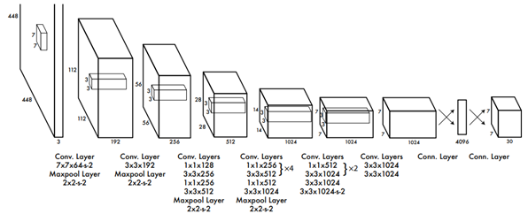
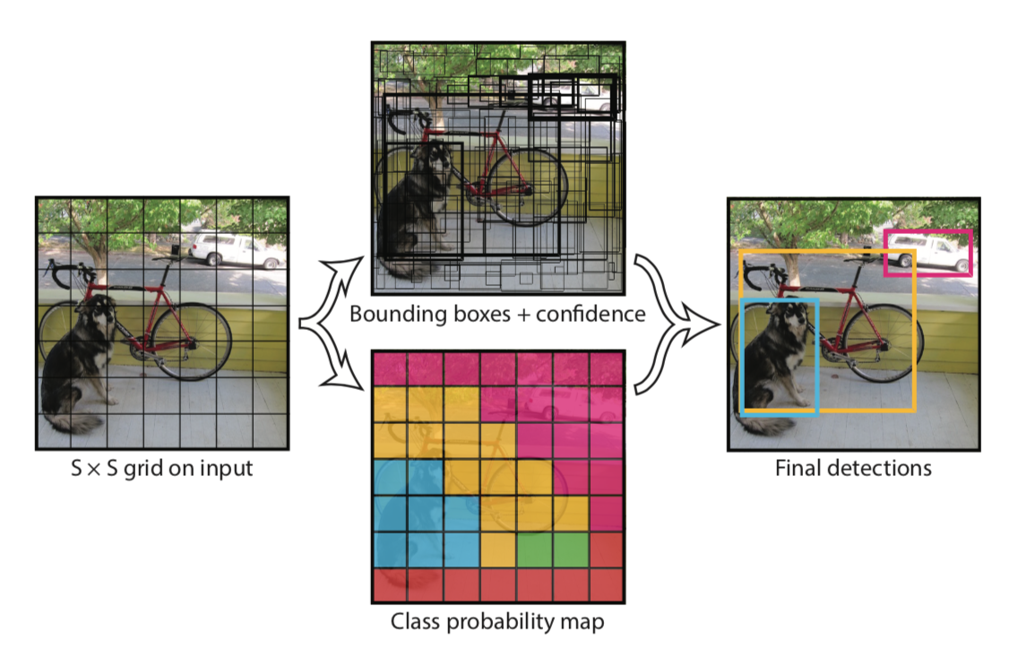
04.
프로젝트 수행 결과
이미지
04.
프로젝트 수행 결과
이미지
Network Design
Inception 블록 대신 단순 컨볼루션으로 구성.
224*224크기의 이미지넷 분류로. 사전학습 시킨 후 448*448 크기로 이미지를 입력 받는다.
앞쪽 20개의 컨볼루션 레이어는 고정한 채,
뒷 단의 4개 레이어만 목적에 맞게 설계한다
Yolo 1 Stage 구조
입력 이미지를 그리드로 나누고,
각 그리드 별로 바운딩 박스와 분류를 동시에 수행.
Notes:
모델의 경우 real-time object detection 분야에서 가장 핫한 YOLO 모델을 사용해보기로 하였습니다. YOLO 모델에 대해 간략히 소개하자면,
Inception 모델이라고도 불리는 GoogleNet의 아키텍쳐에서 영감을 받아 만들어진 모델로, Inception 블럭 대신 단순한 컨볼루션으로 네트웤이 구성됩니다.
앞쪽 20개의 GoogleNet 파생 레이어는 고정한 채, 뒷 단의 4개 레이어만 목적에 맞게 설계하는것이 특징입니다.
YOLO 모델이 이토록 유명해진 이유는 기존의 Object Dection과 다르게 , region proposal , classification 이렇게 두 단계로
나누어서 진행하던 방식에서, 입력 이미지를 그리드로 나누고 각 그리드 별로 바운딩 박스와 분류를 동시에 수행하는 1 stage 방식으로 한번에 Object
Detection을 수행하기 때문입니다.

Slide 38
04.
프로젝트 수행 결과
이미지
04.
프로젝트 수행 결과
이미지
PyTorch
Darkflow
Keras
Colab + Darknet
openCV에서의
호환성 문제
(ONNX 변환 오류)
성능 손실이 가장 큼
개발 진행이 멈춤
.h5변환 시도 할 경우 정확도 손실
출력 층 처리가 복잡함
Memory-limit문제로 data_load error
Notes:
이러한 YOLO 모델을 사용하기 위해서는 이를 지원하는 프레임워크를 활용하여야 합니다. 때문에 저희는 여러 프레임 워크를 통해 학습을 시도해보았고 각 장단점을 추합하여 최종 프레임워크를 선정하였습니다.
파이토치로 구현한 YOLO 모델의 경우 모델 결과가 토치 프레임워크에 맞는 .pt파일로 저장되는데 이를 OpenCV 환경에서 테스트하려면 ONNX를 통해 변환하는 과정이 필요합니다. 그러나 이러한 변환 과정이 YOLO의 버전에 따라 호환성 문제점을 가지고 있어 사용하지 않았습니다.
darkflow는 darknet+tensorflow 로부터 나온 이름의 프레임워크로 텐서플로우로 구현한 YOLO 프레임 워크입니다. darkflow의 경우 타 프레임워크에 비해 구현 과정에서 발생하는 성능 손실이 가장 크다고 알려져있습니다. 또, V2(버전 투) YOLO 까지는 개발이 진행되다 V3 모델부터 개발 진행이 거의 되고 있지 않아 아직 V4 , V5 에 대한 접근을 할 수 없었습니다. (PyTorch는 벌써 V5 까지 구현 개발이 많이 됨)
Keras로 구현한 YOLO 모델의 경우 .h5 변환 과정에서 정확도 손실이 일어나는 문제가 아직 이슈로 남아있었고 출력층에서 저희가 원하는 분류 형태로 디코딩하는 작업이 수월하지 않았습니다.
Darknet을 코랩 환경에서 활용하는 경우 별도의 설치와 경로지정 등 까다로운 과정을 모두 생략할 수 있어 초기 단계에서는 가장 이상적인 작업환경이라 생각하였으나 데이터셋의 규모가 클 경우 실행 과정에서 memory-limit 문제가 발생하였습니다.

Slide 39
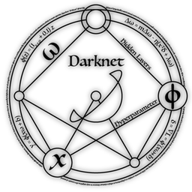
04.
프로젝트 수행 결과
04.
프로젝트 수행 결과
DARKNET
C,CUDA기반의 오픈소스 신경망 프레임워크
1. YOLO 만을 위해 제작된 프레임워크
2. 처리 빠름, CPU,GPU모두 지원
3. cuDNN 사용의 결정판
Notes:
결국 가장 많이 사용하고, 자료가 많은 darknet프레임 워크를 로컬 환경에서 빌드하여 사용하는 방법을 선택하였습니다.
학습 환경은 멀티캠퍼스 GPU 데스크톱에 CUDA 10.1 , cuDNN 8.0.5 를 설치하여 RTX 2070 super GPU 2대로 학습을 진행하였습니다.
다크넷은 yolo 만을 위해 제작된 프레임워크로 CPU , GPU 를 모두 지원하며 cuDNN을 잘 활용할 수 있는 프레임워크로 유명합니다.
저희는 이런 다크넷을 통해 앞서 말한 커스텀 이미지셋과 사전학습된 yoloV3 모델 가중치를 이용하여 전이학습을 진행하였습니다.

Slide 40
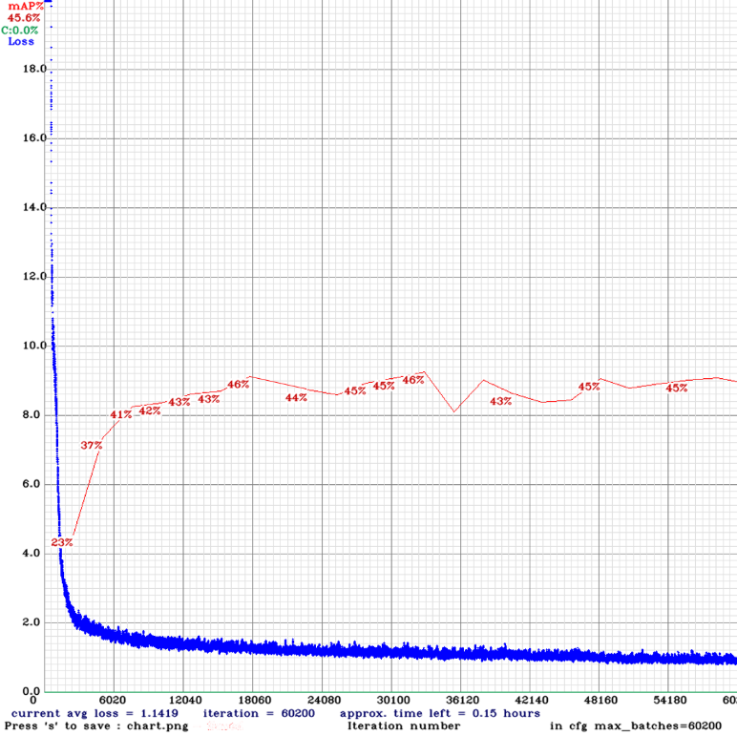
04.
프로젝트 수행 결과이미지
04.
프로젝트 수행 결과이미지
모델
Average loss = 0.83
mAP =45%
클래스별 평균 AP%
Notes:
다음은 전이학습을 완료한 저희의 모델의 학습 결과입니다.
왼쪽에는 매 iteration 마다 각 클래스의 mse loss 평균이 파란점으로 , YOLO 모델의 평균 정밀도인 mAP 지표가 빨간 점으로 표시되어 있습니다.
총 60200 iteration (84 epochs) 을 통해 학습하였으며 완료 시점 average loss(mse) 는 0.83 , mAP(민에버리지프리시젼) 는 45% 정도로 확인 되었습니다.
pretrained model의 mAP 성능인 55.3% 에 비해 다소 안좋은 성능을 보였는데 인식률이 특히 좋지 않은 몇몇 분류로 인해 이러한 성능을 보인것으로 생각됩니다.
학습 결과 80% 이상의 AP 를 보이는 분류가 4개 , 30 미만의 AP 를 보이는 분류가 6개로 분류별 AP 차이가 저희 예상보다 조금 컸습니다.
특히나 검출이 잘 됐던 분류는 버스, 개, 천원짜리 지폐였습니다.

Slide 41
04.
프로젝트 수행 결과
모듈화
Notes:
다음은 모듈화 작업에 관한 내용입니다.

Slide 42

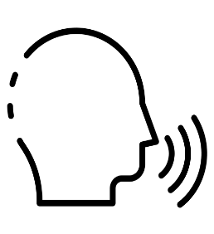

04.
프로젝트 수행 결과
모듈화
04.
프로젝트 수행 결과
모듈화
Object
STT
Control
TTS
Text
Notes:
앞서 다룬 두 모델의 개발을 완료한 후 실제 서비스와 비슷하게 구현하기 위해 서로 상호작용 가능한 모듈화 작업을 진행하였습니다.
다음 그림은 각 모듈의 상호작용 방식을 확인할 수 있는 동작 흐름도 입니다.

Slide 43
04.
프로젝트 수행 결과
모듈화
04.
프로젝트 수행 결과
모듈화
Darknet
YoloV3
OpenCV
Object
STT
Control
TTS
Text
Notes:
각 모듈에서 쓰인 모델과 라이브러리를 간략히 정리해보자면,
객체 인식 모듈의 경우 Darknet 을 통해 Yolo V3모델을 전이학습하였고, OpenCV 패키지를 통해 테스트 모델을 모듈화하였습니다.

Slide 44
04.
프로젝트 수행 결과
모듈화
04.
프로젝트 수행 결과
모듈화
Object
STT
Control
TTS
Text
deskew
pytesseract
OpenCV
Notes:
텍스트 인식 모듈의 경우 deskew 패키지를 통해 이미지 전처리 과정을 거쳐 pytesseract 모델로부터 OCR을 진행하였고
OpenCV 환경에서 모듈화를 진행하였습니다.

Slide 45
04.
프로젝트 수행 결과
모듈화
04.
프로젝트 수행 결과
모듈화
Object
STT
Control
TTS
Text
Spech_recognition
Kakao_api
Clova api
Notes:
음성 인식 및 합성 모듈에서는 speech_recognition 패키지를 통해 실시간 마이크 입력을 처리하였고
STT 모듈에서는 Kakao api , TTS 모듈에는 Clova api 를 활용하였습니다.

Slide 46

04.
프로젝트 수행 결과
모듈화
04.
프로젝트 수행 결과
모듈화
Object
STT
Control
TTS
Text
Notes:
이와 같이 서로 연동된 모듈들은 플라스크 프레임워크를 통해 웹상에서 상호작용하여 동작하도록 웹 어플리케이션 방식으로 서비스를 구현하였습니다.

Slide 47

04.
프로젝트 수행 결과
시연영상
04.
프로젝트 수행 결과
시연영상
Notes:
다음은 “시선” 서비스의 최종 시연 영상입니다.

Slide 48
05.
05.
향후 계획 및 느낀 점
01.
향후 계획
02.
느낀 점
Notes:
다음으로 시선 프로젝트의 향후 계획 및 프로젝트를 진행하면서 느낀점입니다.

Slide 49
05.
향후 계획 및 느낀 점
향후 계획
05.
향후 계획 및 느낀 점
향후 계획
이미지 인식 모듈
텍스트 인식 모듈
제어 모듈
pytesseract 대체할만한 딥러닝 모델 연구 혹은 구현
교정 및 번역 기능 추가
다양한 플랫폼 활용을 위한 모델 경량화
커스텀 데이터셋 중 2000장 미만의 장수를 가진 분류가 존재
이미지를 하한선 수준 이상으로 수집 후 모델을 생성한다면 인식률이 좋지 않은 클래스에 대해서도 높은 precision 기대 가능
“보여줘” , “읽어줘” 외에 더 포괄적이고 다양한 표현을 인식 가능하도록 코퍼스 생성
기능들의 추가로 Ask & Answer 가능한 구조가 갖춰지면 시나리오 기반의 챗봇 형태로 제어 모듈 전환
Notes:
모듈 단위로 보완사항을 짚어보자면,
이미지 인식 모델의 경우 YOLO 학습 시 최소 권장하는 2000장 미만의 등장 수를 가진 분류가 존재하여 몇몇은 인식이 잘 되지 않았습니다. (잘 안되는거 : 안경,의자,우산 필요하면 언급)
이러한 분류 이미지의 경우 데이터 증식 혹은 추가 수집 과정을 거쳐 모델을 학습 시 높은 average precision 을 기대할 수 있을것 같습니다.
텍스트 인식 모듈의 경우 현재 pytesseract 를 중심으로 인식 과정이 이루어지는데 이를 대체할만한 딥러닝 모델에 구현을 지속적으로 시도할 예정입니다. 뿐만 아니라 후처리 작업을 위한
교정 및 번역 모델을 모듈의 최종단에 연결하는 것을 향후 목표로 세웠으며 다양한 플랫폼에서의 활용을 위해 모델 경량화 부분에도 보완할 예정입니다.
두 인식 모듈을 통제하는 제어 모듈의 경우 현재 “보여줘 , 읽어줘” 와 같은 제한된 표현에서만 동작하도록 설계되어 있어 더 포괄적인 표현을 인식 가능하도록 코퍼스를 생성할 예정입니다.
더 나아가 앞서 언급한 추가 기능들의 구현이 완료되어 Ask & Answer 형식의 명령 시나리오가 구축되면 시나리오 기반의 챗봇 형태로 제어 모듈을 전환하는 것이 최종 목표입니다.

Slide 50
05.
향후 계획 및 느낀 점
느낀 점
05.
향후 계획 및 느낀 점
느낀 점
김진원
박희원
이찬주
민채정
이동재
취업 합시다
욜로웹안녕
참잘했어요
수고했어요
욜로힘들어
딥러닝 과정을 수료하면서 지식 뿐만이 아니라 좋은 인연을 얻어갑니다. 앞으로 꾸준한 스터디 모임을 통하여 모두 훌륭한 딥러닝 인재로 거듭나길 희망합니다.
프로젝트를 진행하면서 기술이 정말 빠르게 발전하고 있음을 느꼈습니다. 지속적인 공부와 발전이 필요합니다.
배운것과 새로운것을 융합하여 해보는 좋은경험이었습니다.
flask로 웹을처음 만들어봤는데 언젠간django도써보고싶습니다.
딥러닝 공부도 꾸준히 해야겠다고 생각했습니다.
그동안 배운 내용을 토대로 텍스트 인식이라는 새로운 분야에 도전하는 귀중한 경험이었습니다.
이번 프로젝트 경험을 바탕으로 딥러닝 분야의 난제를 풀고 싶습니다.
6개월간의 여정을 마무리 하기에 적합한 아주 어려운 프로젝트였습니다.
딥러닝의 세계는 끊임없는 공부가 필요한 것 같습니다.
처음으로 패키지간 호환 문제에 대해 해결해본 경험이었습니다.
서비스를 생각하며 프로젝트를 진행해서 많이 배운 것 같습니다.
Notes:
느낀점입니다.
각 조원들 별로 느낀점을 다섯글자로 말해보았습니다.

Slide 51
THANK YOU!
열심히 봐주셔서 감사합니다.
Notes:
감사합니다 :)
촤하하하하~!

